Slide 1
POCO 라이브러리 사용하기
C++ 프로그래밍을 더 즐겁게!
최흥배

Slide 2
Overview

Slide 3
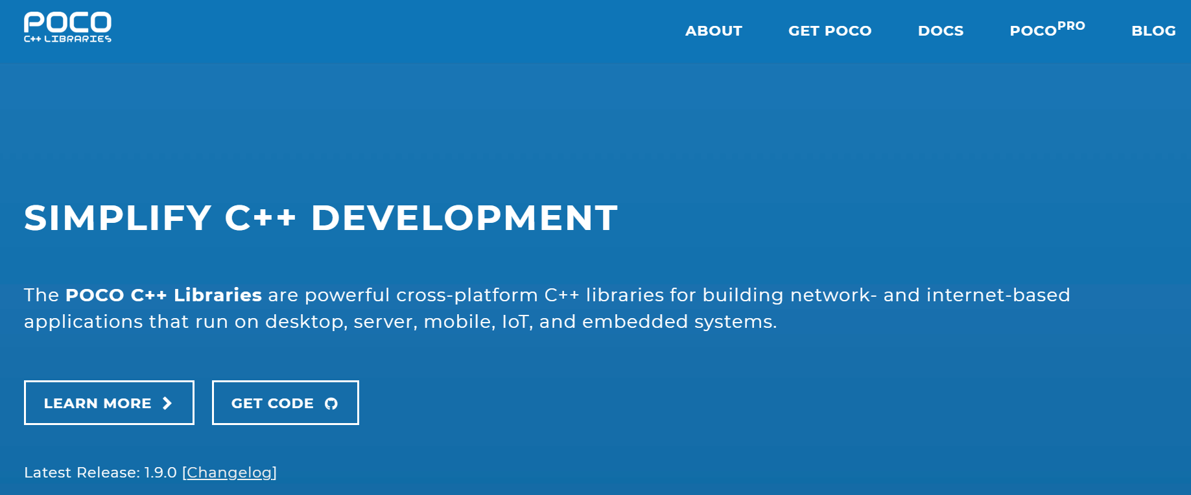
http://pocoproject.org/

Slide 4
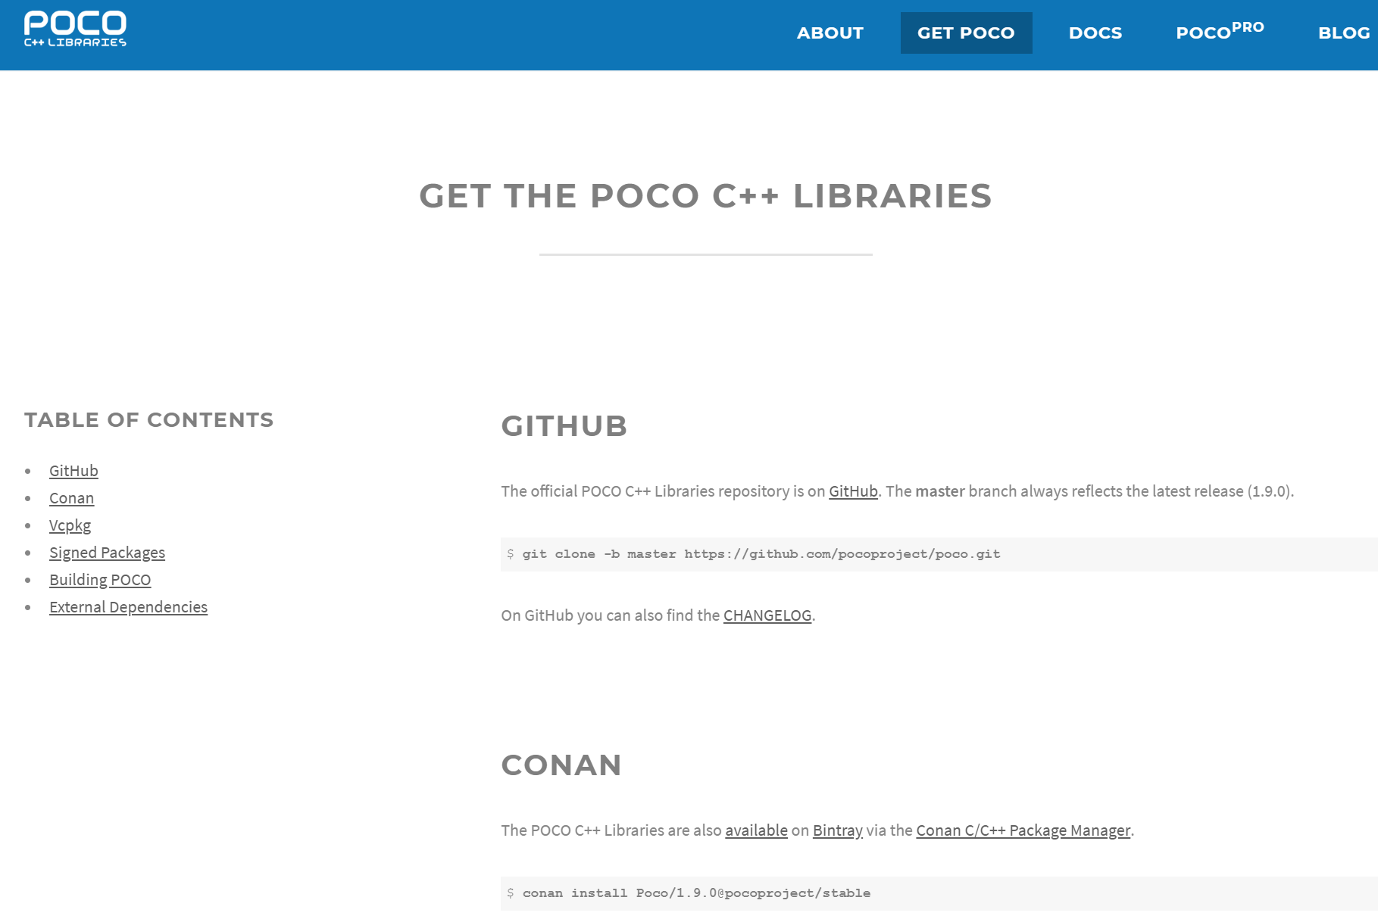

Slide 5
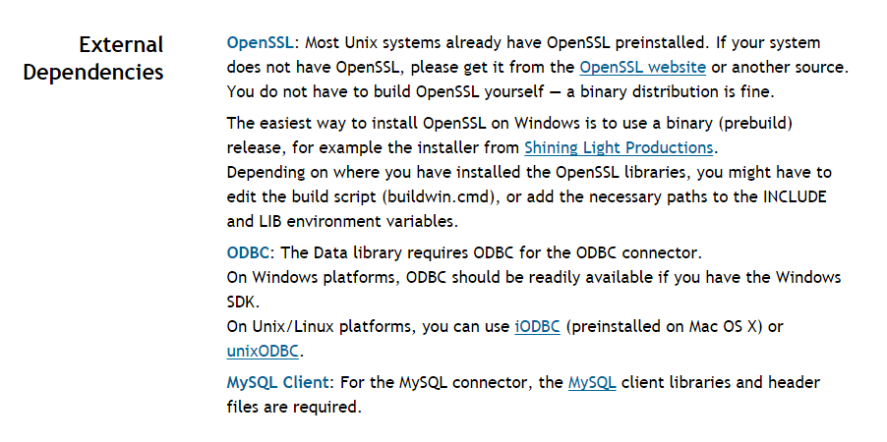

Slide 6


Slide 7
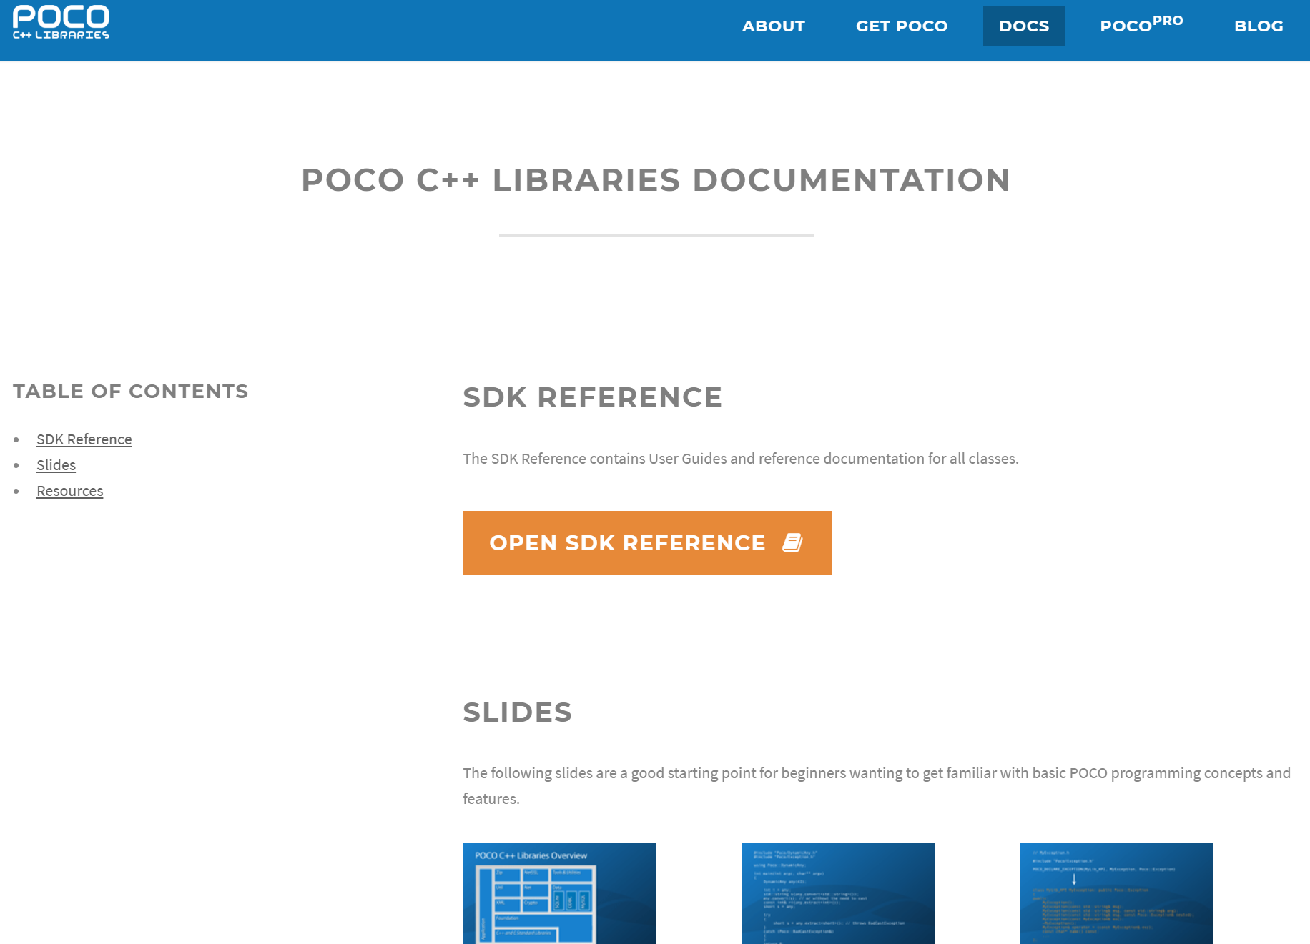

Slide 8
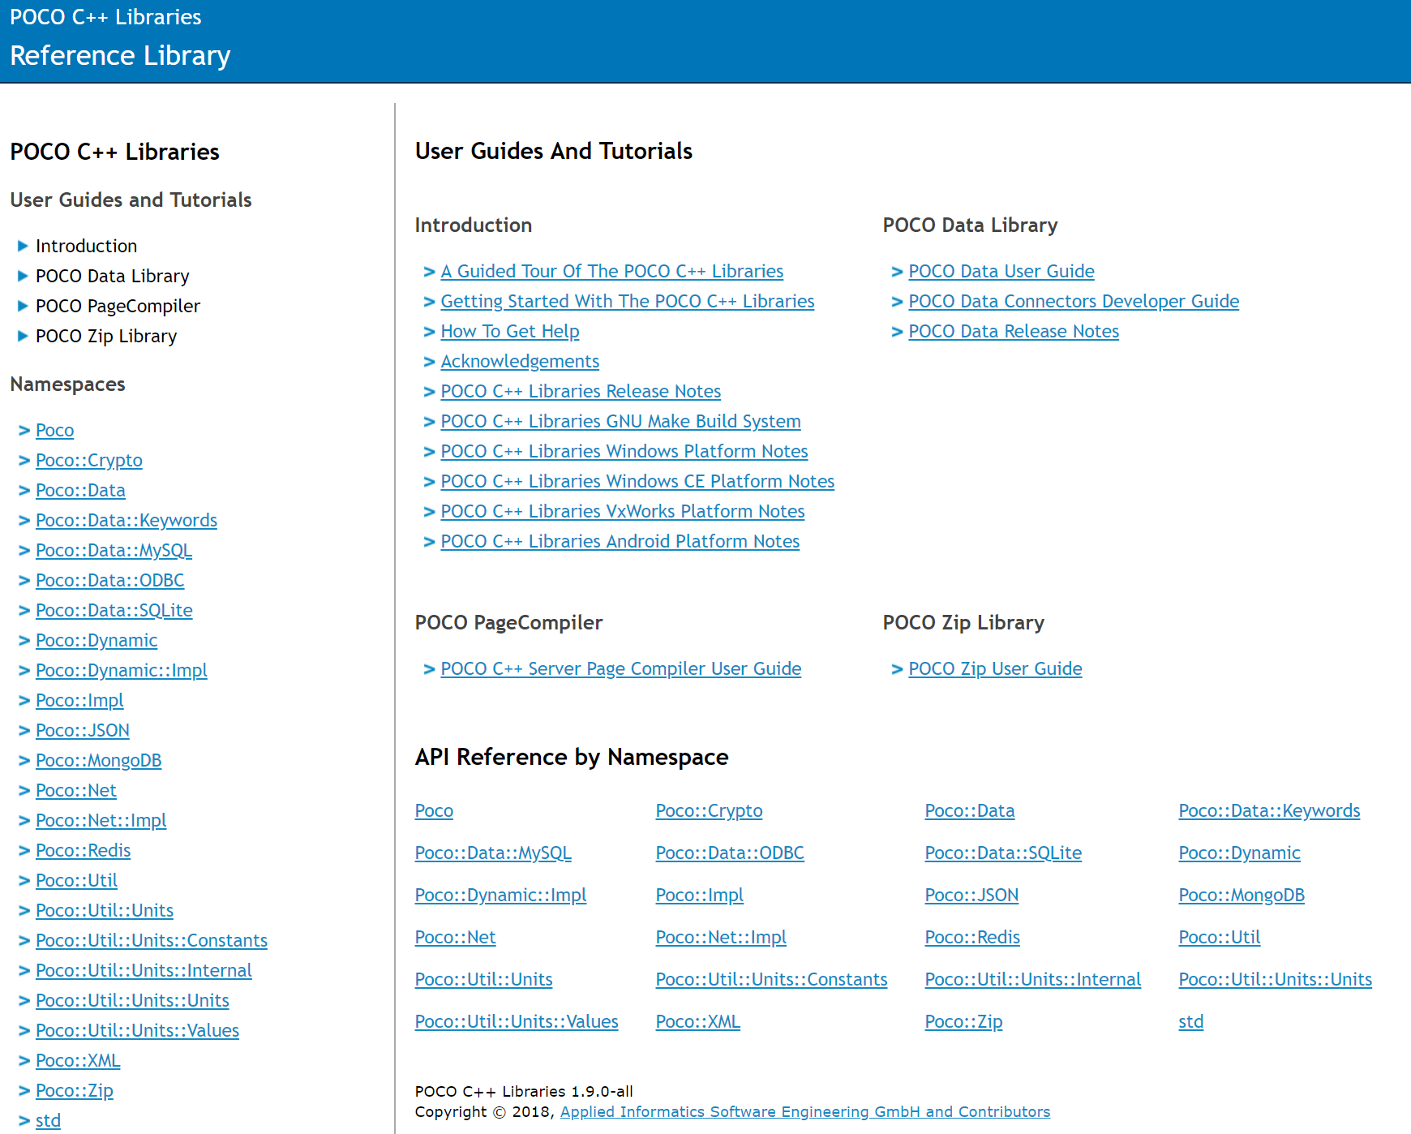
https://pocoproject.org/docs/

Slide 9


Slide 10
“좋은 라이브러리 없이 C++을 즐겁게 하는 것은 아주 어렵다.
그러나 좋은 라이브러리가 있다면 대부분은 간단하게 할 수 있다.”
Bjarne Stroustrup
(designer and original implementor of C++)

Slide 11
POCO 라이브러리는...
Java의 클래스 라이브러리나.NET Framework, Cocoa(Apple)과 비슷한 C++ 라이브러리.
“인터넷 시대”의 네트워크가 중심인 애플리케이션에 초점을 맞추고 있다.
최신 ANSI/ISO 표준 C++과 STL에 기초를 두고, 효율적으로 쓰여 있다.
이식성이 높고, 다양한 플랫폼에서 사용할 있다(iOS, Android도 지원).
오픈 소스이며 Boost 소프트웨어 라이센스를 채용하고 있다.
그래서 상용/비상용 모두 완전하게 공짜로 사용할 수 있다.

Slide 12
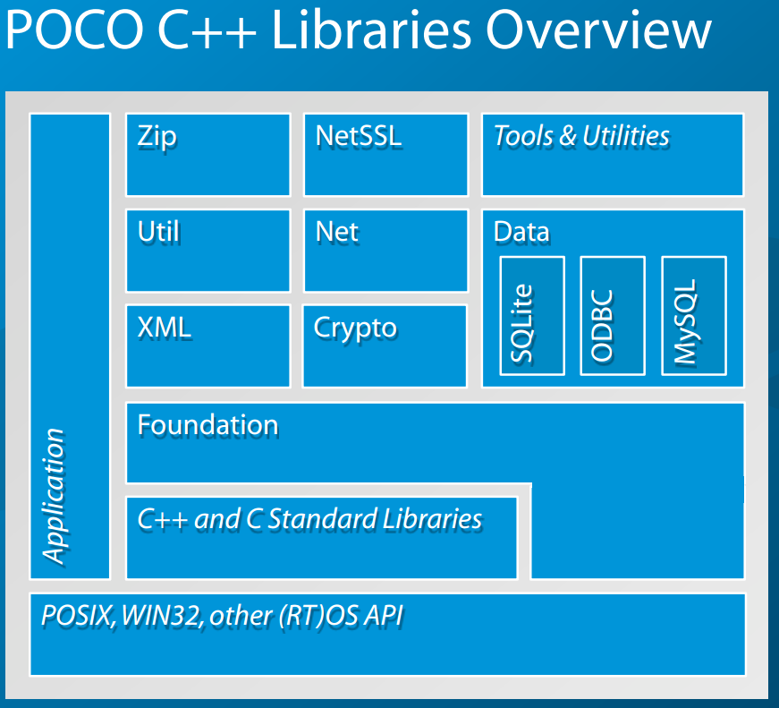

Slide 13
Features
Any와 DynamicAny 클래스
캐시 프레임워크
암호 기술(암호 해시, OpenSSL에 토대를 둔 암호화）
날짜와 시간 클래스
이벤트(시그널/슬롯)와 통지 프레임워크
파일 전송을 위한 FTP 클라이언트
플랫폼에 의존하지 않는 path 조작과 파일 리스팅을 할 수 있는 파일 시스템 클래스
HTML 조작
HTTP 서버와 클라이언트(안전함), C++ 서버 페이지 컴파일러
로깅 프레임워크

Slide 14
Features (cont’d)
멀티스레딩: 스레드, 동기, 편리 기능(스레드 풀, 비동기 메시지, 지연 처리 등)
메일 수신용 POP3 클라이언트
플랫폼 추상화: 한번의 코딩으로 다양한 플랫폼에서 컴파일하고 동작 시킬 수 있다
프로세스간 통신
Reactor 프레임워크
PCRE를 기초한 정규 표현
메일 송신용 SMTP 클라이언트
SQL 데이터베이스 조작 (SQLite, MySQL, ODBC)
OpenSSL에 기초한 SSL/TLS를 지원

Slide 15
Features (cont’d)
공유 라이브러리와 클래스 로더
스마트 포인터와 메모리 관리
소켓과 RAW 소켓
스트림: Base64와 바이너리 엔코드/디코드, 압축 (zlib), 개행 코드 변환, 메모리 읽기/쓰기
문자열 처리
TCP 서버 프레임워크(멀티스레드)
텍스트 엔코딩과 변환
Tuples
URI 처리

Slide 16
Features (cont’d)
UTF-8과 Unicode 지원
UUID 처리와 생성
XML 파서(SAX2, DOM)와 XML 생성
Zip 파일 조작

Slide 17
POCO와 목표와 미션
POCO는 애플리케이션을 빌드할 플랫폼에서 간단하게 사용할 수 있으며 강력하다.
POCO를 사용하면 높은 이식성을 가진 애플리케이션을 만들 수 있다.
POCO는 임베디드 소프트웨어서 기업 애플리케이션까지 사용할 수 있는 모듈이다.
POCO는 불변이며 포괄적이며 사용하기 쉬운 인터페이스를 제공한다.
POCO는 C++로 효율적으로 만들었다.
POCO에서는 복잡한 것보다 간단함을 좋아한다.
POCO에서는 일관된 디자인, 코딩 스타일, 문서를 지향한다.
POCO에서는 소스 코드 질, 가독성, 쉬운 이해, 일관성을 가진 스타일과 테스트를 중요시 한다.
POCO는 C++ 팬이 되돌아 오는 것을 목표로 한다.

Slide 18
기본 이념
코드 질, 스타일, 일관성, 가독성을 중시한다. 모든 코드는 코딩 스타일 가이드를 따른다.
테스트를 중시한다.
모든 문제를 해결하기 보다 실용적이며 우아한 디자인을 좋아한다.
튼튼한 기반 위에 만든다. 필요한 곳에 기존의 경험 있는 C 라이브러리를 사용한다（예를 들면 expat, zlib, PCRE, SQLite）.

Slide 19
History
2004년 여름 : Günter Obiltschnig가 개발을 시작
2005년 2월: 처음 릴리즈를 SourceForge에 했었다(Release 0.91 Sleepycat 라이센스)
2005년 5월: Aleksandar Fabijanic가 개발에 참가하였다.
2006년 1월: Release 1.0
2006년 3월: Release 1.1
2006년 7월: Boost 라이센스로 변경. POCO 커뮤니티 웹사이트 개설
2006년 8월: Release 1.2
2007년 5월: Release 1.3
2010년 7월: Release 1.3.7(안정판), 20인 정도의 개발자가 있으며, 수 백 프로젝트에서 사용되고 있다.

Slide 20
지원 플랫폼
Microsoft Windows
Linux
Mac OS X
HP-UX, Solaris, AIX(패치 필요)
Embedded Linux (uClibc、glibc)
iOS
Android
Windows Embedded CE
QNX

Slide 21
사용 예
빌딩 자동 시스템 미들웨어나 디바이스
공장 자동화나 산업 설비
교통 정리 시스템
의료용 애플리케이션
데이터 계측, 수집, 테스트 시스템
가정용 전화 제품, 홈 오토메이션
스마트 그리드
항공 제어 시스템
VoIP
표 판매기나 입장 게이트 시스템
상용 애플리케이션

Slide 22
POCO를 사용하고 있는 기업
454 Life Sciences (Roche) 새로운 고속 게놈 분석기에서 POCO 사용 중
ACTIA Automotive 자동차 진단 시스템에서 POCO와 OSP를 사용 중
Appcelerator Titanium 웹베이스 데스크탑 애플리케이션용 플랫폼에서 POCO를 사용 중
CACE Technologies 네트워크 모니터/해석 시작품에서 POCO를 사용 중
CodeLathe Tonido 웹 애플리케이션 플랫폼 Tonido 등에서 POCO를 사용 중

Slide 23
POCO를 사용하고 있는 기업 (cont’d)
Comact Optimisation QNX에서 동작하는 자제 설비나, e 러닝 플랫폼에서 POCO를 사용 중
HORIBA 자동 테스트 시스템에서 POCO를 사용 중
Novonics Corporation 미국 국방성이나 국토안전보호청에서 사용하고 있는 분산 시뮬레이션 라이브러리에서 POCO를 사용 중
Nucor Steel 빔 압연기의 자동 애플리케이션에서 POCO를 사용 중

Slide 24
POCO를 사용하고 있는 기업 (cont’d)
Schneider Electric Buildings Business (TAC) 빌딩 자동화용 플랫폼(Embedded Linux 디바이스와 Windows/Linux 서버)에서 POCO 사용 중
StreamUnlimited 텔레비전 셋탑박스에서 POCO를 사용 중
Starticket 티켓/입장 관리 시스템(Xscale 상에서 OpenEmbedded)에서 POCO를 사용 중

Slide 25
POCO의 임베디드 분야에서의 확장성
POCO는 Embedded Linux, Windows Embedded CE, QNX 등에서 동작하는 임베디드 시스템에 적합하다.
POCO를 사용한 애플리케이션（POCO 웹 서버를 사용）는 75MHz ARM9, 8MB RAM, 4MB Flash의 Linux 시스템(uClibc)에서 동작한다.
POCO 웹 서버를 사용한 전형적인 애플리케이션에서는 2MB의 정적 링크를 가지고, RAM 2-3MB를 사용한다.
전형적인 미들렌지 임베디드 플랫폼(32-64MB RAM, 16-64MB Flash, 180MHz ARM9)는 복잡한 애플리케이션(OSP 사용이나 리모트 앱)에도 풍부한 리소스를 제공한다.

Slide 26
POCO에 의한 이익과 특징
포괄적으로 안전하고 성숙한 C++ 프레임워크는 대부분의 일에 도움이 되고, 제품을 빠르게 시장에 출시한다.
직감적으로 간단하게 학습할 수 있다. 일관성이 있고 알기 쉬운 인터페이스, 많은 샘플 코드와 좋은 문서.
네이티브 C++ 성능 (VM 오버헤드 등이 없는), 작은 메모리
플랫폼에 의존하지 않는다: 한번 코드를 만들면 어디에서라도 컴파일 해서 동작 시킬 수 있다.
대 부분의 경우 특정 하드웨어에 접근이 필요하지 않은 애플리케이션에서는 개발에 사용하고 있는 환경에서도 테스트와 디버깅 할 수 있다.
애플리케이션은 다른 플랫폼에 간단하게 이식할 수 있다.

Slide 27
case by case

Slide 28


Slide 29
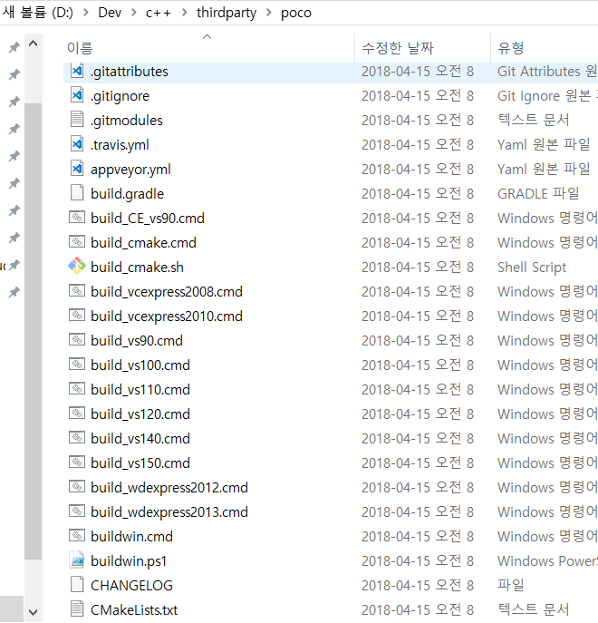
Windows Build

Slide 30
build 스크립트 사용하기
VS2010, x64, static lib 으로 빌드
buildwin.cmd 100 build static_mt both x64 samples tests devenv
이렇게 빌드하면 PocoFoundation만 빌드 된다. 그래서 Util, XML, Net, MongoDB 등을 직접 빌드해야 한다.
Util 등의 라이브러리 디렉토리에 VS 버전, 32 or 64 플랫폼별 VS 프로젝트 파일이 있다.
모두 빌드가 완료되면 lib64 디렉토리에 만들어져 있다.
VS2015, static mt, debug/release, x64 로 빌드
buildwin.cmd 140 rebuild static_mt both x64
VS2015, static md, debug/release, x64 로 빌드
buildwin.cmd 140 rebuild static_md both x64
VS2017, static md, debug/release, x64 로 빌드*
buildwin.cmd 150 rebuild static_md both x64
OpenSSL 빌드
openssl-1.0.2을 플랫폼 별로 빌드한다. D:/Libraries/openssl-1.0.2-x86 と D:/Libraries/openssl-1.0.2-x64
components 파일을 열어서 OpenSSL 관련 디렉토리를 위의 디렉토리로 변경한다. set OPENSSL_DIR=D:\Libraries\openssl-1.0.2-x64

Slide 31
http://stackoverflow.com/questions/30374503/building-poco-c-libraries-on-windows-from-commandline
buildwin.cmd 140 rebuild all both Win32
buildwin.cmd 140 rebuild static_md both x64
buildwin.cmd 140 rebuild static_mt both x64

Slide 32
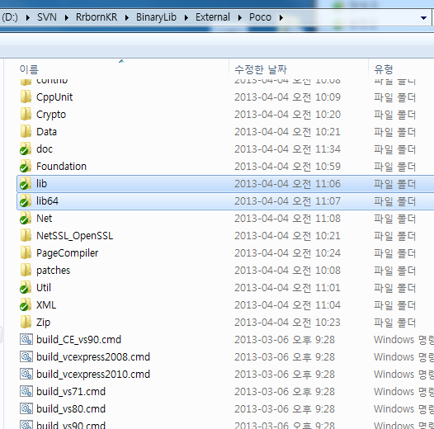
빌드를 하면 32비트 버전은 lib 디렉토리에, 64비트 버전은 lib64 디렉토리에 lib 파일을 생성한다

Slide 33
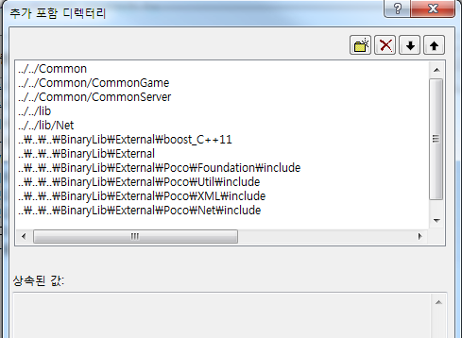
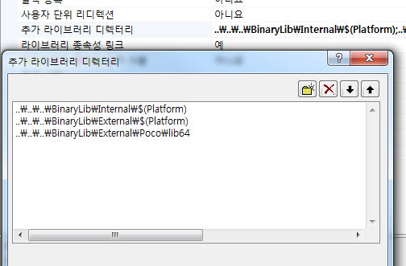

Slide 34
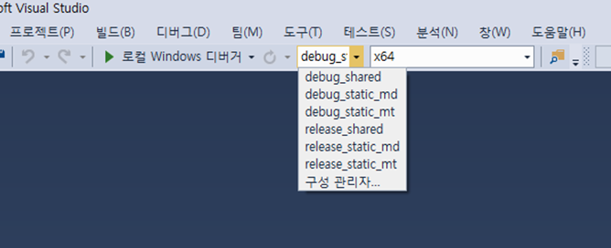
Visual Studio 최신 버전을 지원하지 않을 때는 각 라이브러리 디렉토리(Foundation, Net, Xml, Util)에서 VS 솔류션 파일을 열어서 직접 빌드한다.

Slide 35
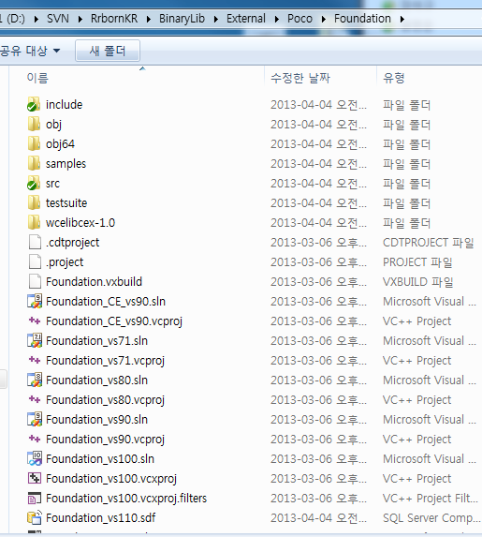

Slide 36
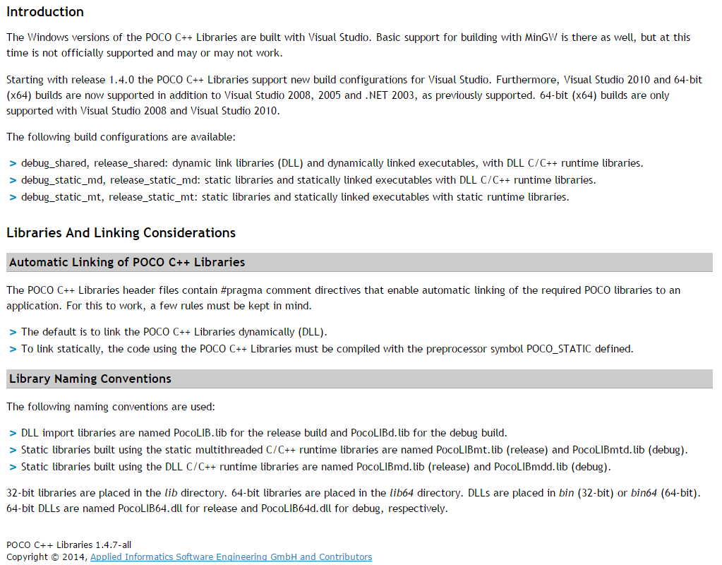
http://pocoproject.org/docs/99150-WindowsPlatformNotes.html

Slide 37
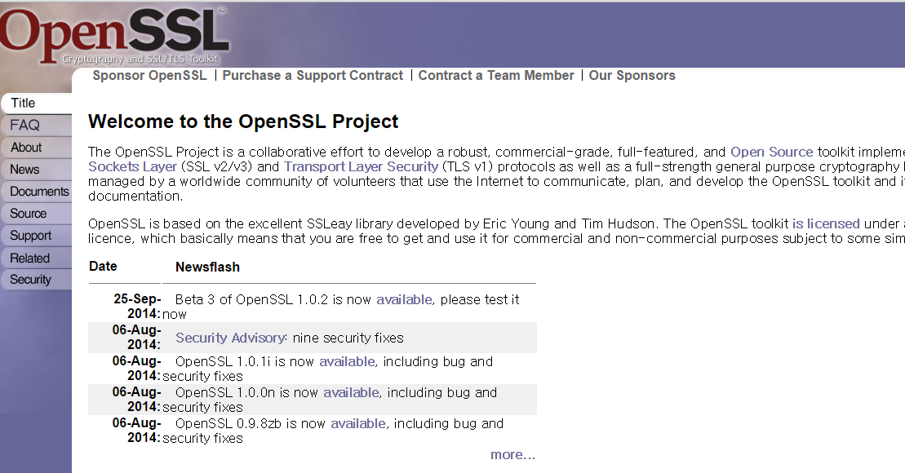
OpenSSL
http://www.openssl.org/

Slide 38
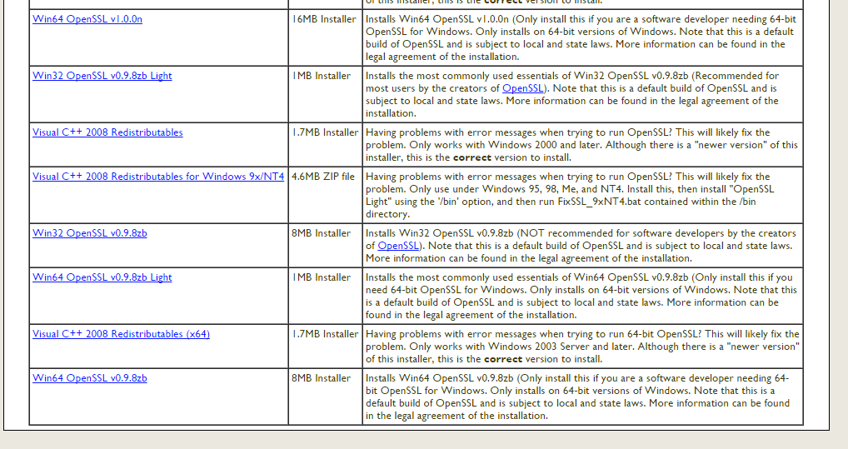
http://slproweb.com/products/Win32OpenSSL.html

Slide 39
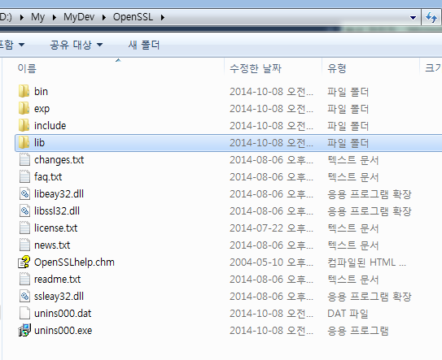
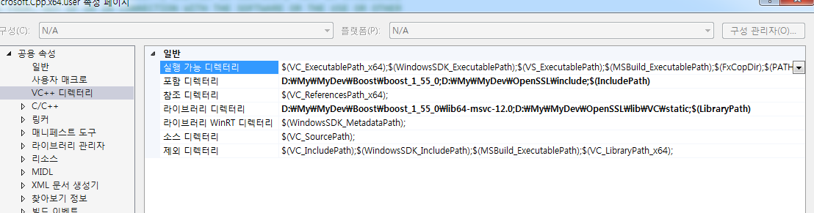

Slide 40
정적 라이브러리 사용하기
POCO는 default로 동적 라이브러리를 사용한다.
정적 라이브러리로 사용하기 위해서는 #define POCO_STATIC 을 선언해야 한다.
POCO를 바로 exe 프로젝트에서 사용하는 경우 '런타임 라이브러리'가 MD(MDD) 혹은 MT(MTD) 무엇이든 상관 없지만.
POCO를 사용하는 또 다른 정적 라이브러리를 만들고.
이 라이브러리를 사용하는 exe 프로젝트는 '런타임 라이브러리'가 MT(MTD)이어야 한다.
만약 MD로 하면 exe 프로젝트 빌드 시에 동적 DLL을 요구한다.

Slide 41
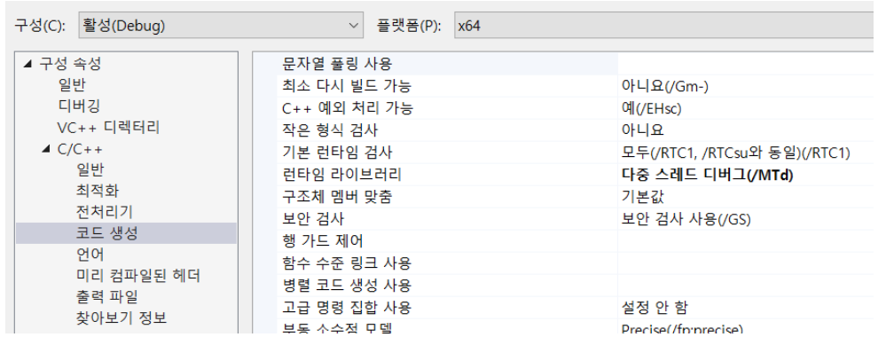

Slide 42
Poco Library 빌드 하기(windows)
https://neodreamer-dev.blogspot.com/2016/05/poco-library.html
Poco 라이브러리 Visual Studio 2017 에서 빌드 하기
https://jacking75.github.io/cpp_poco_build_vs2017/

Slide 43

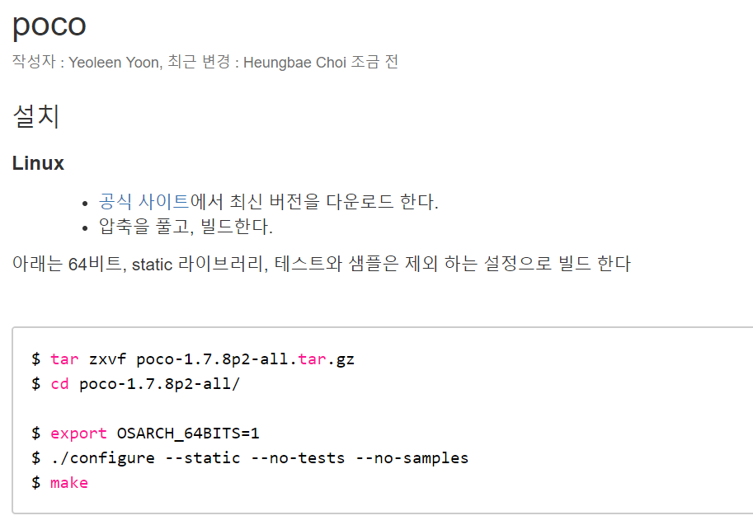
https://jira.gamevilcom2us.com/wiki/display/CCentralServerGUIDE/poco

Slide 44
(일어)linux에서 POCO 사용하기
http://poco-ben.blogspot.kr/2012/01/poco.html
(일어)Ubuntu Linux Poco(C++라이브러리) 설치
http://scriptlabo.blog26.fc2.com/blog-entry-48.html
(일어)iOS에서 Poco 사용하기
http://qiita.com/nasu_st/items/30788c8723e9b207f7dd

Slide 45
Overview
Poco::Util::IniFileConfiguration
Poco::Stopwatch
Poco::SingletonHolder
Poco::Cache
Poco::Checksum
Poco::DynamicFactory
Poco::Random
Poco::DigestEngine, Poco::HMACEngine, Poco::SHA1Engine
Poco::DataTime
Poco::Threading
Poco::ThreadPool
Poco::Mutex
Poco::RWLock
Poco::SynchronizedObject
Poco::ThreadLocal
Poco::NotificationQueue, Poco::PriorityNotificationQueue
Poco::Timer
Poco::Util::Timer
Poco::TimedNotificationQueue
Poco::Text, Poco::format, Poco::StringTokenizer, Poco::NumberFormatter, Poco::NumberParser
Poco::BasicEvent
Poco::NotificationCenter
Poco::Process
Poco::Environment
Poco::Util::SystemConfiguration
Poco::NDC
Poco::Util::ServerApplication

Slide 46

유연한 서버를 만들기 위해서는 서버의 동작을 설정 파일로 바꿀 수 있어야 하는데....
유명한 .ini 파일에서 설정 정보를 얻고 싶은데...
Poco::Util::IniFileConfiguration
https://pocoproject.org/docs/Poco.Util.IniFileConfiguration.html
예제) Sample_iniReader()

Slide 47
이 함수를 실행하면 어느 정도 시간이 걸릴까?
시간을 측정했으면 좋겠네....
Poco::Stopwatch
https://pocoproject.org/docs/Poco.Stopwatch.html
예제) Sample_StopWatch()

Slide 48
Network 클래스는 1개만 생성해서 사용해야 하는데...
그러면 싱글톤이 좋겠군....
싱글톤 쉽게 만드는 방법 없나?
Poco::SingletonHolder
https://pocoproject.org/docs/Poco.SingletonHolder.html
예제) Sample_SingletonHolder()

Slide 49
memcached 같은 걸 만들어야 하는데....
메모리를 절약하기 위해 컨테이너의 크기는 고정,
- 공간이 부족한 경우 최근에 사용하지 않는 공간을 재 사용 하고 싶은데...
- 또 특정 시간까지 사용하지 않은 것들은 지워졌으면 좋겠네....
Poco::Cache
https://pocoproject.org/docs/package-Foundation.Cache.html
예제) Sample_LRUCache(), Sample_ExpireCache()

Slide 50
클라이언트에서 받은 데이터가 잘못된 것은 아닌지 알아보고 싶은데....
checkSum으로 확인하면 좋을 듯....
Poco::Checksum
https://pocoproject.org/docs/Poco.Checksum.html
예제) Sample_Checksum()
체크썸 방식에는 CRC-32 방식과 Adler-32 방식 2가지 있음.
이중 Poco에서는 Adler-32 방식이 성능이 더 좋다고 하지만 OS에 따라서 달라질 수 있음.

Slide 51
클래스 생성을 추상화 하고 싶네....
factory method 패턴을 사용하면 좋을 듯...
그런데 좀 더 편하게 사용하고 싶은데...
Poco::DynamicFactory
https://pocoproject.org/docs/Poco.DynamicFactory.html
예제) Sample_DynamicFactory()
클래스 이름에서 그 오브젝트를 만들 수 있는 Factory

Slide 52
게임에서 보상 및 가챠 시스템을 만들려면 난수가 필요한데...
Poco::Random
https://pocoproject.org/docs/Poco.Random.html
POCO는 의사 난수 생성기(PRNG)를 가지고 있다. 상태 정보 256bit와 최대 269까지의 숫자를 사용한 비선형 가법 피드백 알고리즘을 사용한다.
PRNG는 31bit의 의사 난수를 생성 할 수 있다
UInt32 char, bool, float, double의 난수를 생성 할 수 있다
또한 랜덤 바이트를 생성하는 스트림 클래스도 있다. (/ dev / random이나 Windows의 Cryptographic API를 사용하는)

Slide 53
Random 클래스
· POCO :: Random에 PRNG가 구현 되어 있다.
· #include ＂Poco / Random.h＂로 사용할 수 있다.
· void seed (Poco::UInt32 seed)
PRNG는 인수 seed 값을 시드로 사용한다.
· void seed ()
PRNG는 (RandomInputStream에서) 임의의 값을 시드로 한다.
· 【주의! ] 생성자는 PRNG의 시드에 현재의 데이터와 시간을 사용할 뿐이다
더 나은 시드를 사용하려면 명확하게 seed() 함수를 호출해야 한다.
· UInt321 next ()
0 이상 2의 31성 이하의 난수를 반환
· UInt32 next (UInt32 n)
0 이상 n 미만의 난수를 반환
· char nextChar ()
char의 난수를 반환
· bool nextBool ()
boolean의 난수를 반환
· float nextFloat () double nextDouble ()
0 이상 1 이하의 부동 소수점 난수를 반환

Slide 54
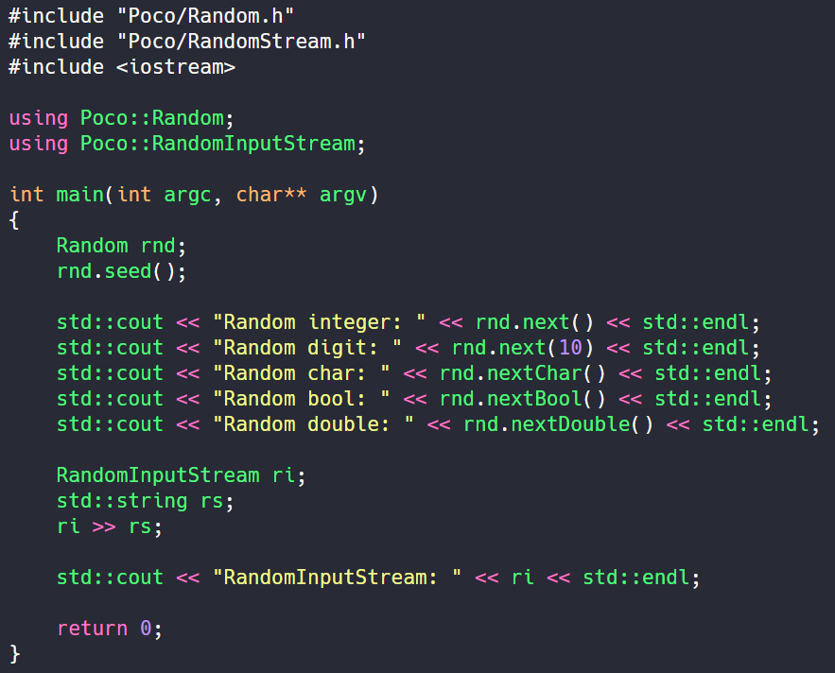

Slide 55
암호화
Poco::DigestEngine
Poco::HMACEngine
Poco::SHA1Engine
https://pocoproject.org/docs/package-Foundation.Crypt.html

Slide 56
암호 해시
암호화 해시 함수는 인증과 메시지 무결성 등 다양한 정보 보안 응용 프로그램의 기본으로 사용하기에 적절한 보안 특성이 추가된 해시 함수이다.
해시 함수는 입력으로서 임의의 길이의 긴 문자열 (또는 메시지)를 받고, 출력으로 정해진 길이의 문자열을 생성한다. a message digest (메시지 요약) 및 a digital fingerprint (전자 지문)이라고도 불린다.
· POCO는 일부 넓게 사용할 수 있는 암호화 해시 함수의 구현을 제공한다
MD2, MD4, MD5, SHA1
· HMAC 메시지 인증 알고리즘 (RFC 2104)의 구현과 동등하게 사용할 수 있다
· 모든 해시 함수와 HMAC의 구현은 DigestEngine 클래스의 서브 클래스로 되어 있다
· 만약 자신의 해쉬 함수를 만들고 싶다면, 마찬가지로 DigestEngine 클래스를 상속하면 좋다.

Slide 57
DigestEngine 클래스
· Poco :: DigestEngine은 모든 메시지 요약 알고리즘의 구현을 위해 공통의 인터페이스를 정의하고 있다.
· #include "Poco/DigestEngine.h＂로 사용할 수 있다.
· 요약 메시지의 길이는 사용하는 알고리즘에 의존한다.
· 그래서 POCO는 Digest(요약 메시지)는 std::vector<unsigned char>로 하고 있다.
· 요약 계산을 위해 데이터에 대해서 DigestEngine의 update () 함수를 반복적으로 호출해라.
· 모든 데이터를 DigestEngine에 전달했다면 Digest를 얻기 위해 digest() 함수를 호출해라.
· void update (const void * data, unsigned length)
데이터 블록에 대해서 요약을 업데이트 한다
· void update (char data)
1byte의 데이터에 대해서 요약을 업데이트 한다
· void update (const std :: string & data)
문자열 데이터에 대해서 요약을 업데이트 한다.
· const Digest & digest ()
요약 계산을 완료하고, 요약에 대한 참조를 반환한다.

Slide 58
해시 알고리즘의 구현
· POCO는 다음의 암호화 해시 알고리즘의 구현을 사용할 수 있다
· Poco :: MD2Engine (#include "Poco / MD2Engine.h)
· Poco :: MD4Engine (#include "Poco / MD4Engine.h)
· Poco :: MD5Engine (#include "Poco / MD5Engine.h)
· Poco :: SHA1Engine (#include "Poco / SHA1Engine.h)
· Poco :: HMACEngine (#include "Poco / HMACEngine.h)

Slide 59
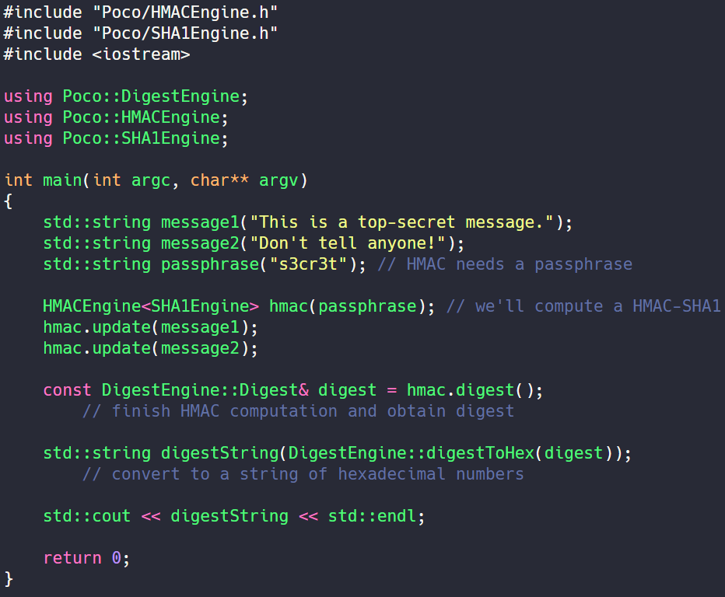

Slide 60
xx월 xx일까지만 특정 기능을 동작하게 해야 하는데...
쉽게 시간을 다룰 수 있는 방법은...
Poco::DataTime
http://pocoproject.org/docs/Poco.DateTime.html
예제) Sample_DateTime()

Slide 61
시대는 멀티-코어 시대...
스레드 프로그래밍을 하고 싶은데...
Poco::Threading
https://pocoproject.org/docs/package-Foundation.Threading.html
예제) Sample_WorkerThread()

Slide 62
클래스 이름 | 개요
Condition | POSIX 스펙의 Condition Variables를 시뮬레이트한 클래스
Runnable | 스레드 본체용 추상 클래스
ErrorHandler | 스레드 관련 클래스에서 사용하는 예외 클래스의 베이스 클래스
Event | 이벤트 동기 클래스
FastMutex | Mutex 클래스（재귀로 사용할 수 없지만 그래서 빠름）
Mutex | Mutex 클래스（재귀로도 사용할 수 있다）
RWLock | 읽기/쓰기 Lock용 클래스
ScopedLock | scope 한정 lock 클래스
Semaphore | 세마포어 처리 클래스
SynchronizedObject | 동기 오브젝트（이벤트, Mutex）의 부모 클래스
Thread | 스레드 관리 클래스
ThreadPool | 스레드 풀을 구현한 클래스
Timer | 스레드 베이스의 타이머 처리 클래스
TimerCallback | 타이머 처리에서 사용하는 콜백용 템플릿 클래스

Slide 63
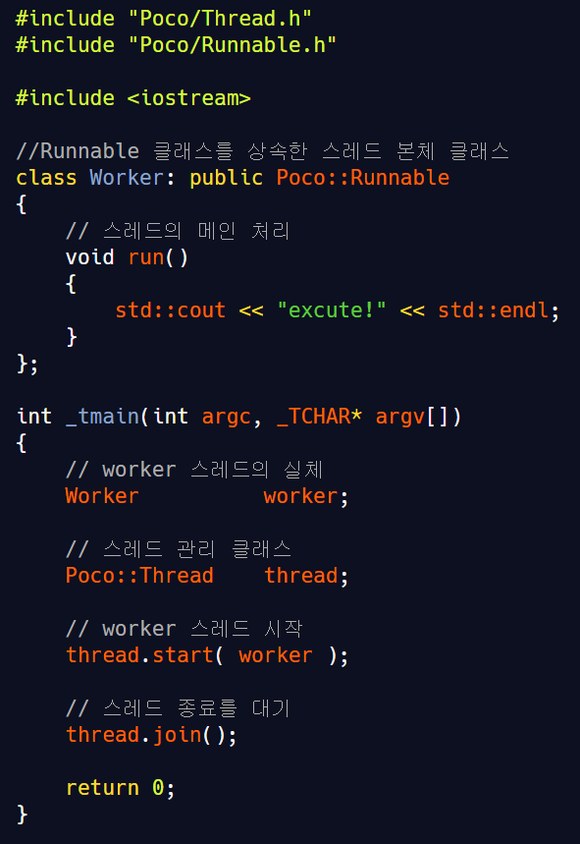
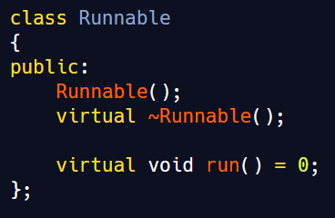

Slide 64
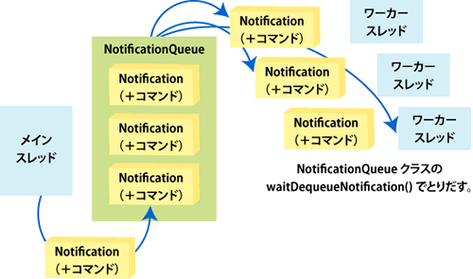
Sample_WorkerThread()
https://codezine.jp/article/detail/2626?p=2

Slide 65
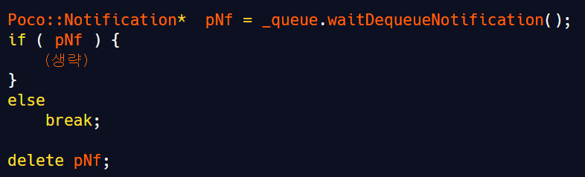
waitDequeueNotification()에서 큐로부터의 통지 객체 추출 및 데이터 대기를 실시하고 있다.
큐가 비어 있으면 처리가 차단 되고, 외부 스레드에서 대기 해제 명령이 내려지면 대기를 그만두고 NULL을 반환한다. 대기 해제 명령은 Poco::NotificationQueue 클래스의 wakeUpAll() 함수에 의해 실시된다.

Slide 66
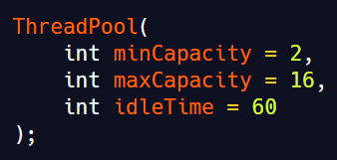
maxCapacity
최대 수를 넘어서 작업자 스레드를 start() 함수로 등록하려고 하면 예외가 발생한다. 최대 스레드 수는 addCapacity(int n) 함수에서 나중에 늘릴 수 있다.
idleTime
스레드가 대기 상태에서 idleTime 초를 초과하면 ThreadPool 클래스는 스레드를 강제로 종료시킨다. 그러나 지정된 최소 수보다 보유하고 있는 스레드가 작아지지는 않는다.

Slide 67
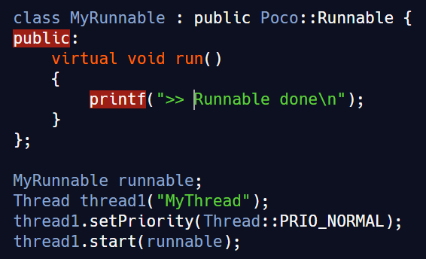

Slide 68
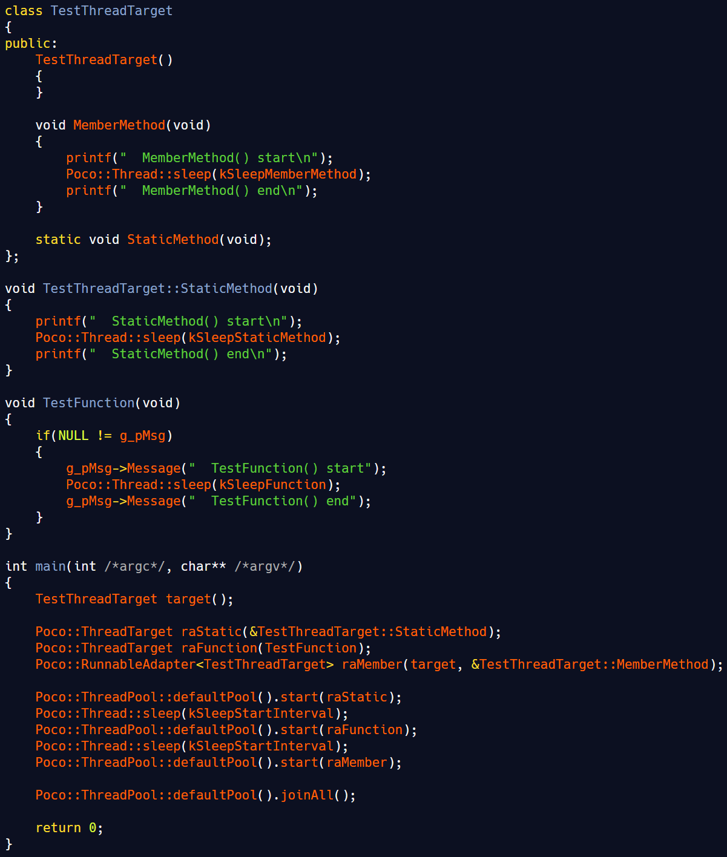
Poco::ThreadTarget과 Poco::RunnableAdapter
클래스의 static 멤버 함수나 (클래스에 속하지 않은) 단독 함수는 Poco::ThreadTarget를 사용하면 다른 스레드에서 실행할 수 있다.
클래스의 비 static 멤버 함수를 다른 스레드에서 실행하는 경우는 Poco::RunnableAdapter를 사용한다.
- TestThreadTarget::StaticMethod 와 TestFunction을 Poco::ThreadTarget을 사용하여 다른 스레드에서 실행.
- TestThreadTarget::MemberMethod를 Poco::RunnableAdapter를 사용하여 다른 스레드에 실행.
http://poco.roundsquare.net/2010/07/19/pocothreadtarget/

Slide 69
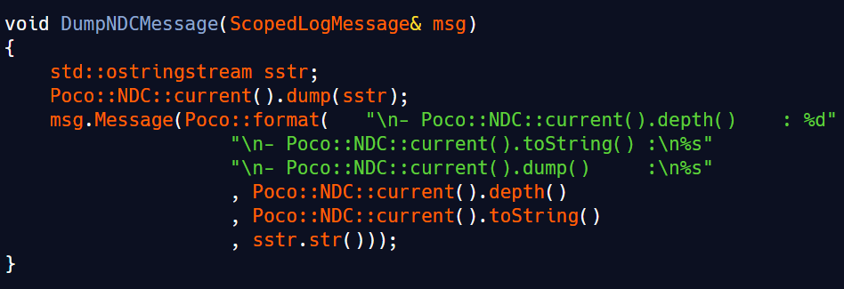
Poco :: NestedDiagnosticContext
"Pattern Languages of Program Design 3"(Addison-Wesley)의 Neil Harrison의 "Patterns for Logging Diagnostic Messages"에서 언급 된 Nested Diagnostic Context(NDC)의 구현이다.
NDC는 method 이름과 소스 코드 행 번호, 파일 명으로 구성되는 컨텍스트 정보를 유지한다.
모든 thread는 자신의 NDC을 가지며 필요한 때 생성되며 thread가 종료 되면 소멸된다.
scope 시작할 때 정보를 push 하고 scope 끝에 pop 하도록 Poco::NDCScope를 사용할 수 있다.
매크로 poco_ndc(info)에 등록하면 소스 코드 행 번호, 파일 이름도 함께 기록된다.
http://poco.roundsquare.net/2010/06/23/poconesteddiagnosticcontext/

Slide 70
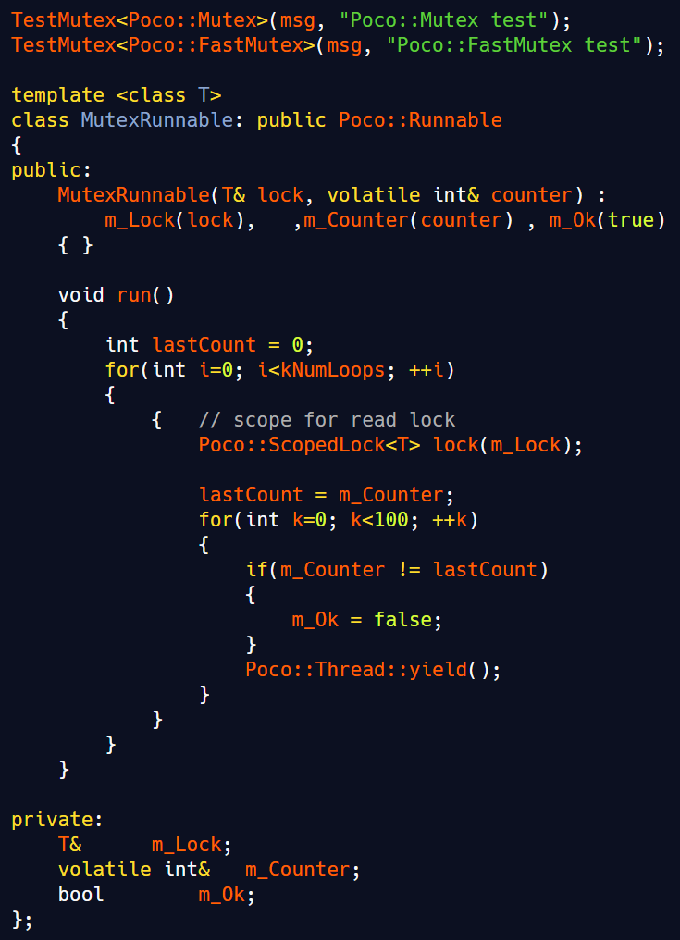
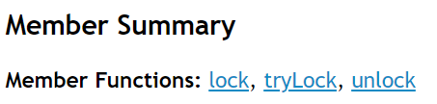
Poco::Mutex와 Poco::FastMutex
둘 다 모두 멀티 스레드 환경에서 공유 리소스의 액세스를 동기화 하는데 사용한다.
Poco::Mutex는 동일한 스레드에서 몇 번이나 lock 해도 문제 없지만, Poco::FastMutex은 이미 잠겨있을 때 동일한 스레드에서 다시 lock 하면 데드락이 된다.

Slide 71
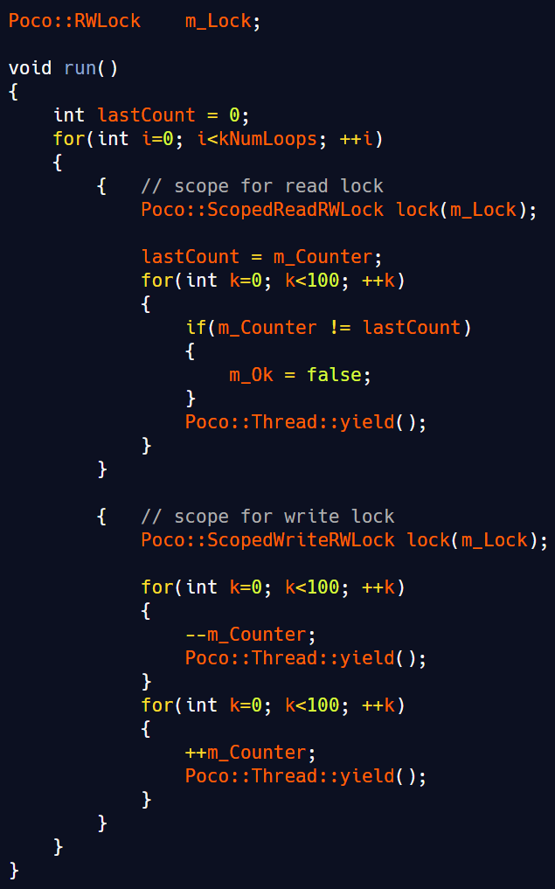
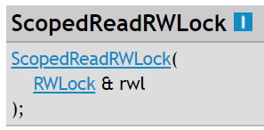
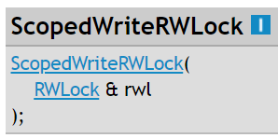
Poco::RWLock
Poco::RWLock을 사용하면 복수 동시 동작 가능한 reader 혹은 유일의 배타적인 writer를 할 수 있다.

Slide 72
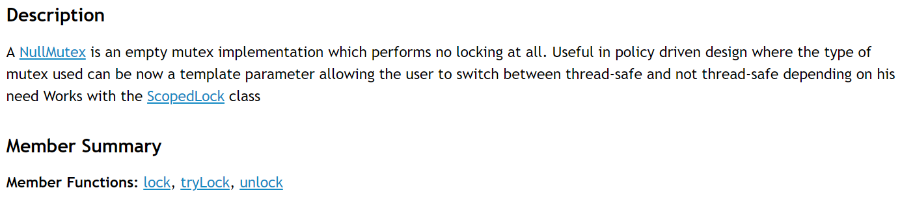
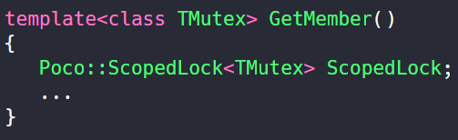
Poco::NullMutex
컴파일 혹은 실행 중에 경우에 따라서 함수(혹은 클래스)의 lock을 사용하지 않고 싶을 때 사용.

Slide 73
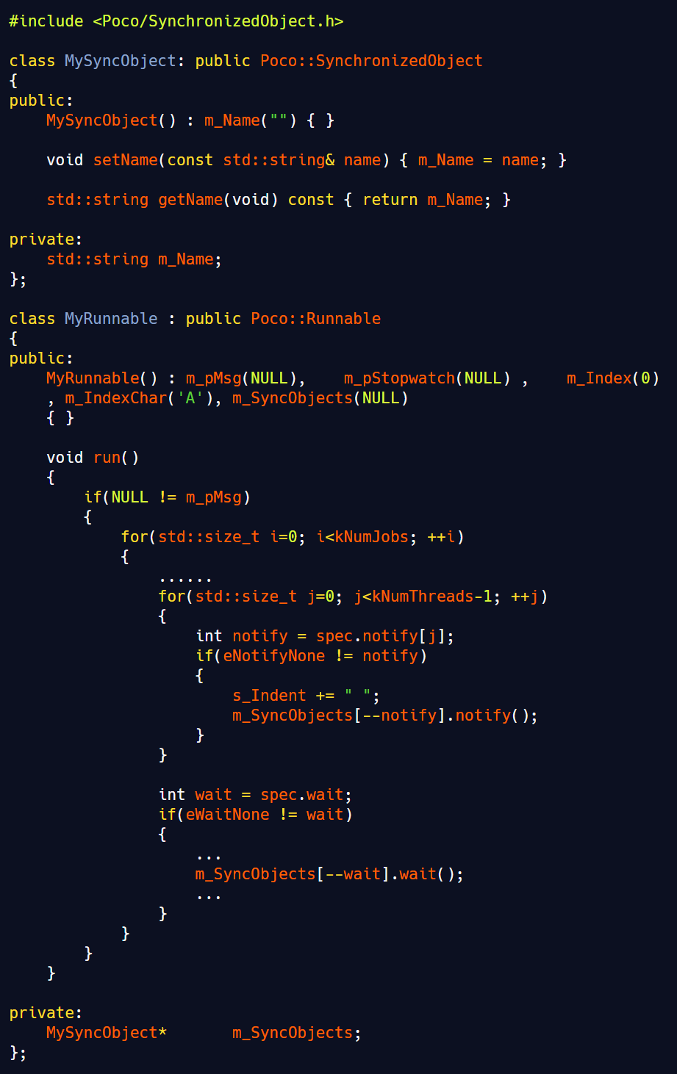
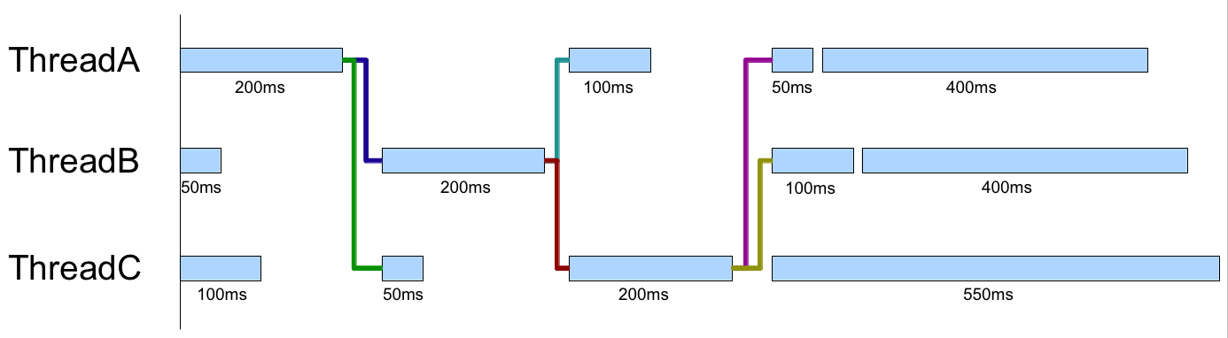
Poco::SynchronizedObject
이 클래스는 Poco::Mutex 와 Poco::Event를 집약한 것으로 멀티 스레드 환경에서 동기를 필요로 하는 모든 오브젝트의 베이스 클래스로서 기능한다.
http://poco.roundsquare.net/2010/07/01/pocosynchronizedobject/

Slide 74
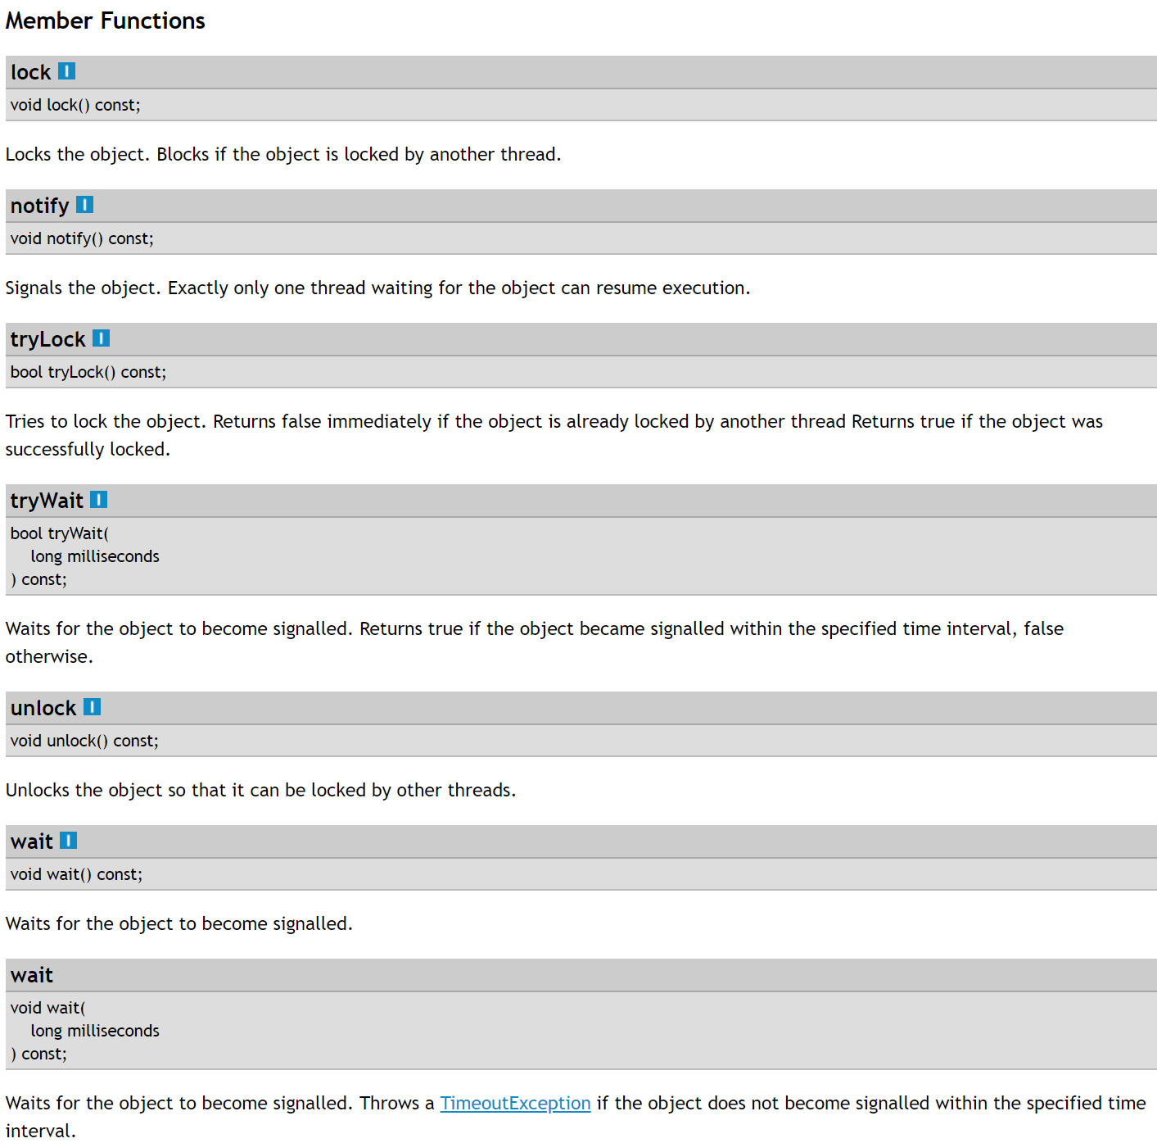
https://pocoproject.org/docs/Poco.SynchronizedObject.html

Slide 75
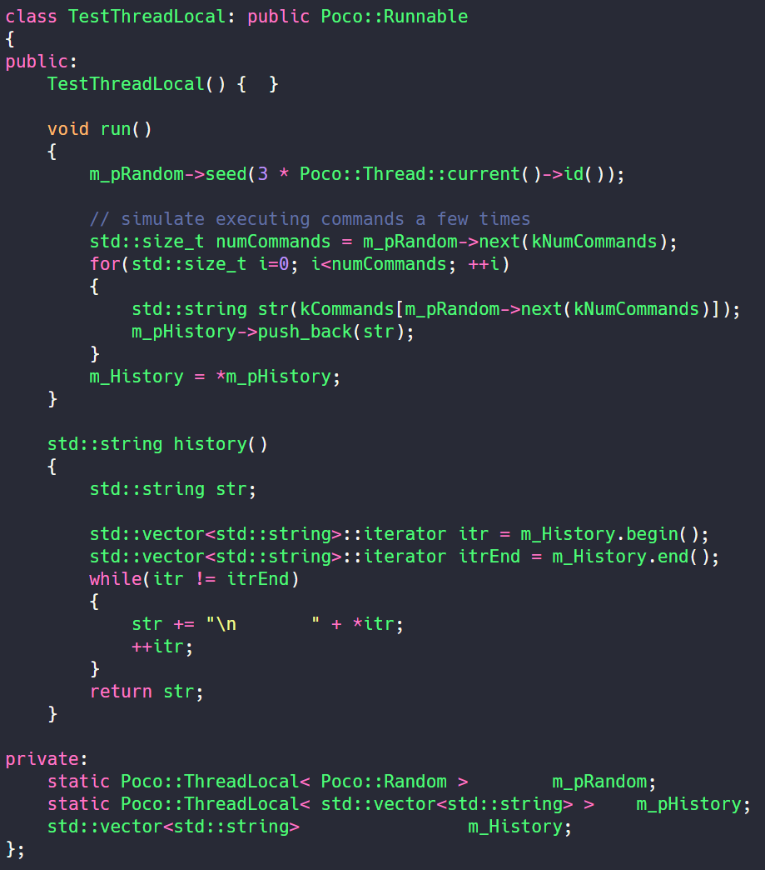
Poco::ThreadLocal
이 클래스는 thread 로컬 변수를 선언하는 데 사용한다.
기본적으로 스마트 포인터 클래스와 비슷하지만, 스레드 마다 다른 객체를 참조한다.
개체는 처음 참조 될 때 생성된다.
각 스레드는 자신의 로컬 데이터만을 참조 할 수 있고 다른 스레드의 로컬 데이터를 참조 할 수 없다.

Slide 76
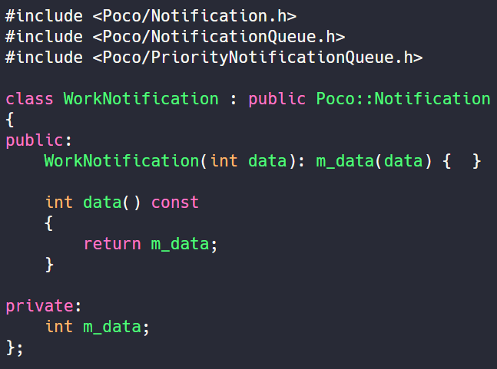
Poco::NotificationQueue, Poco::PriorityNotificationQueue
Poco::NotificationQueue 는 queue 에 쌓은 순서로 처리된다.
Poco::PriorityNotificationQueue 의 경우는 queue 에 쌓은 순서뿐만 아니라 priority 값이 작은 순서로 처리된다.
http://poco.roundsquare.net/2010/06/08/poconotificationqueue/

Slide 77
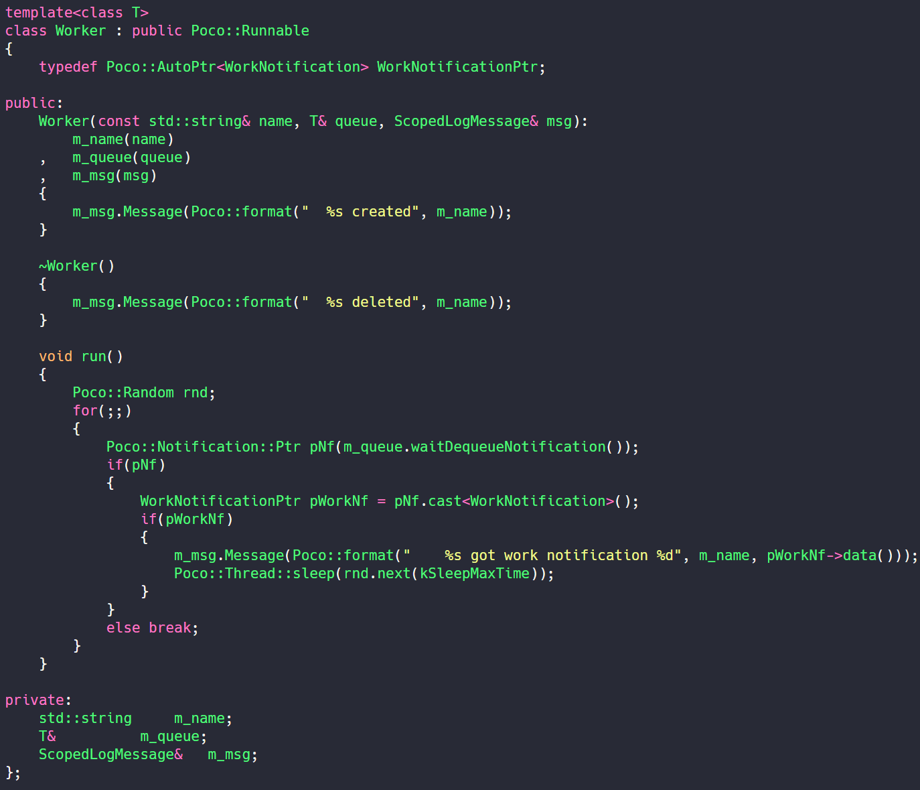
http://poco.roundsquare.net/2010/06/08/poconotificationqueue/

Slide 78
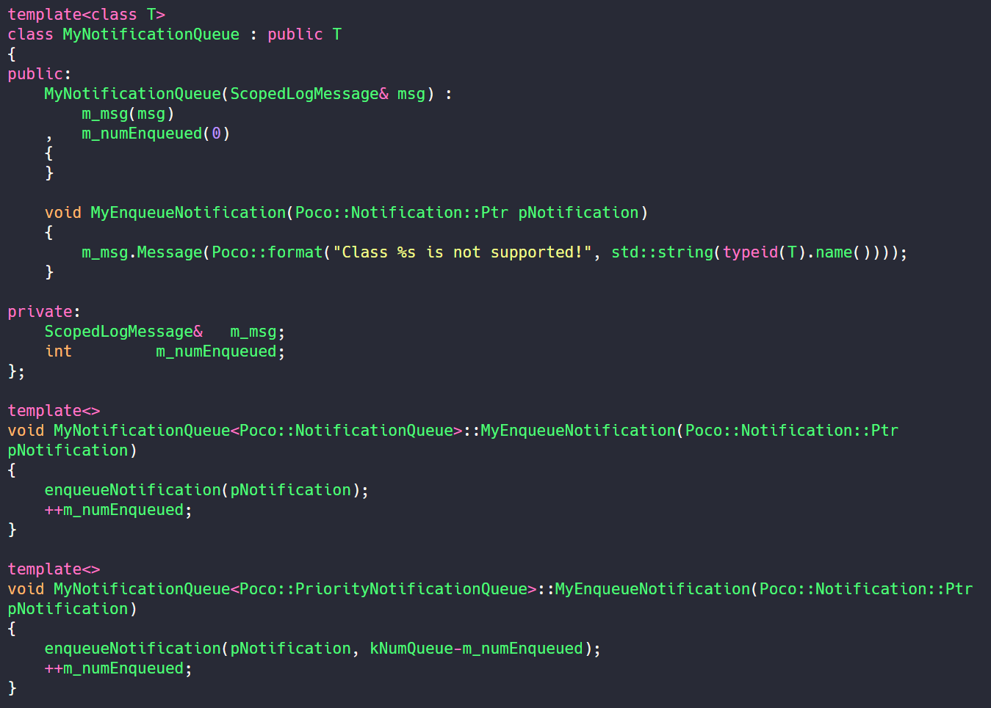
http://poco.roundsquare.net/2010/06/08/poconotificationqueue/

Slide 79
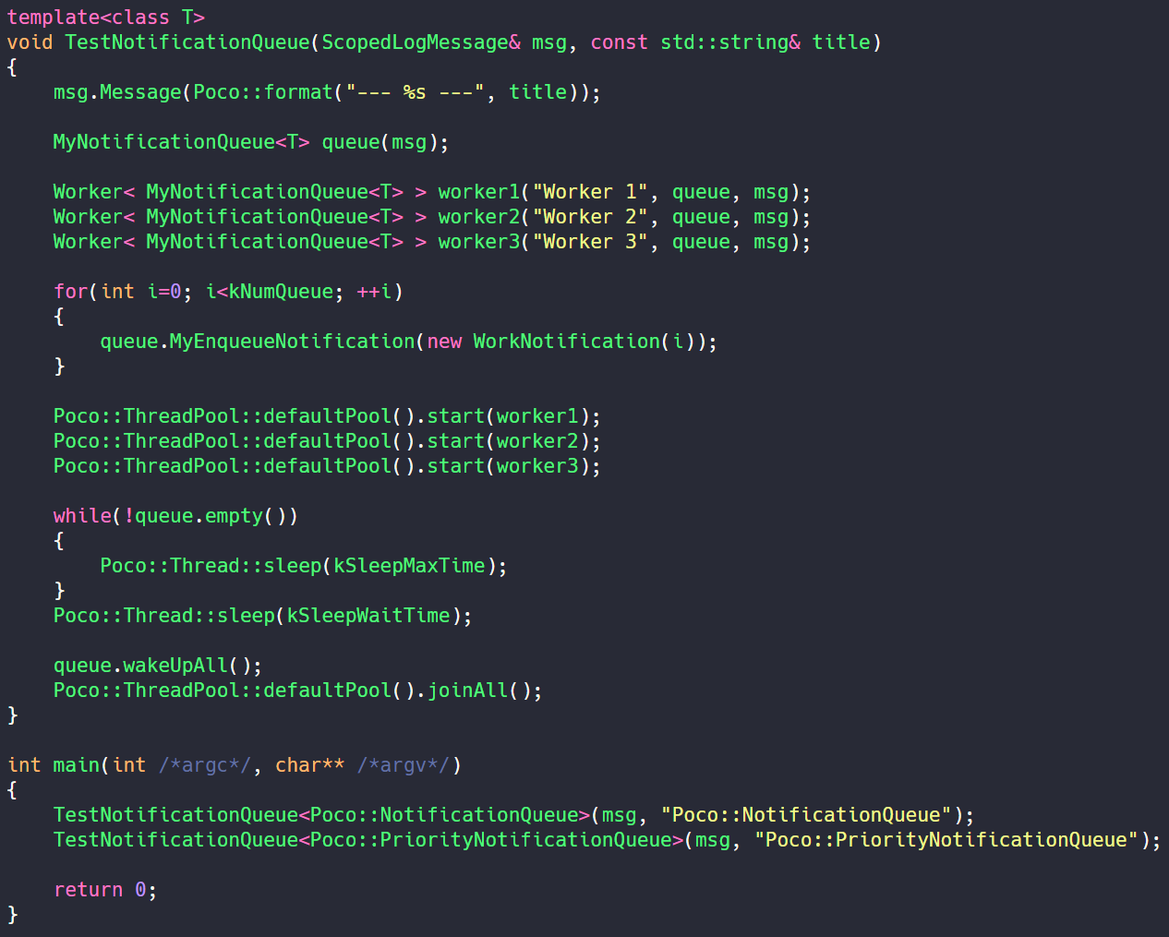
http://poco.roundsquare.net/2010/06/08/poconotificationqueue/

Slide 80
1초 마다 서버에 접속한 유저 상태를 조사해야 하는데...
Poco::Timer
http://pocoproject.org/docs/Poco.Timer.html
예제) Sa ()

Slide 81
Poco::Timer는 스레드 베이스의 타이머로 1 인스턴스 당 1개의 스레드가 동작한다.
처음 콜백 발생까지의 startInterval과 그 이후의 주기적인 콜백 간격 periodicInterval.
이 2개를 인스턴스 생성 시에 밀리초 단위로 지정한다.
콜백 함수 onTimer()는 Poco::Timer의 인스턴스를 timer로 한다면 MyClass 중이라면
Poco::TimerCallback<MyClass> callback(*this, &MyClass::onTimer);
timer.start(callback);
처럼 start 시에 지정한다.

Slide 82
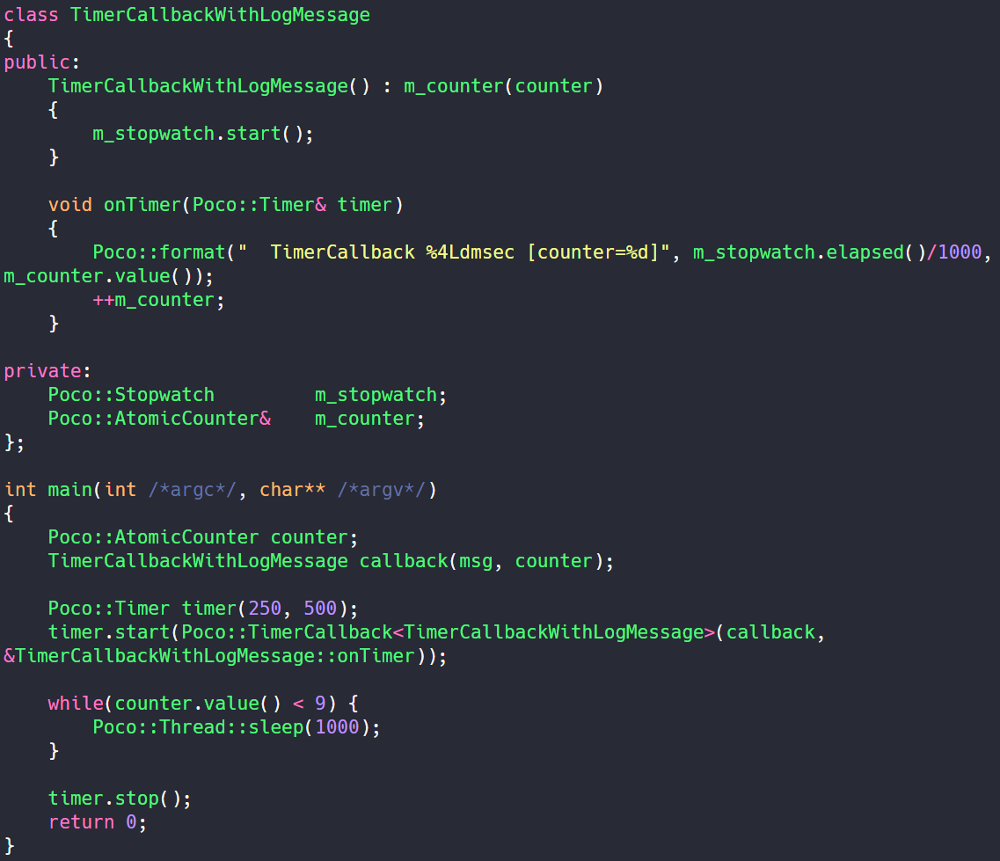

Slide 83
Poco::Util::Timer
스케쥴된 태스크를 1개의 스레드에서 순차적으로 처리하는 것으로 각각의 태스크의 처리는 빠르게 끝나지 않으면 그 다음 처리가 늦어진다.
Method | Description
schedule(TimerTask::Ptr pTask, Poco::Timestamp time) | 시각 지정 단발
schedule(TimerTask::Ptr pTask, long delay, long interval) schedule(TimerTask::Ptr pTask, lPoco::Timestamp time, long interval) | 처음 딜레이 지정 또는 시가 지정으로 반복한다.반복은 태스크 종료 시 기준
scheduleAtFixedRate(TimerTask::Ptr pTask, long delay, long interval) scheduleAtFixedRate(TimerTask::Ptr pTask, lPoco::Timestamp time, long interval) | 처음 딜레이 지정 또는 시각 지정으로 반복한다.반복은 태스크 개시 시 기준

Slide 84
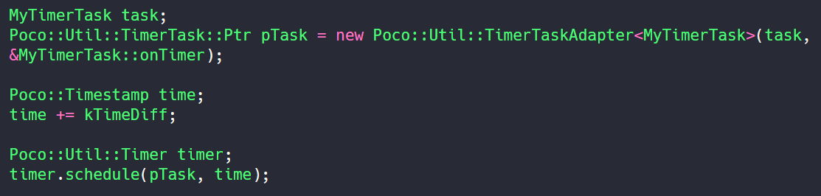
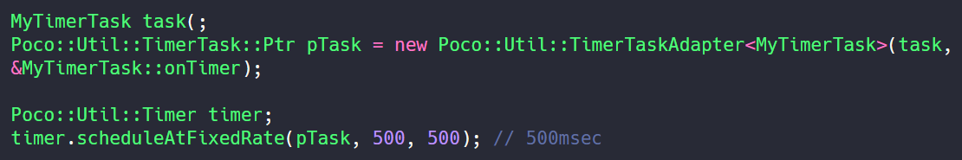
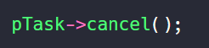
타이머의 실행을 취소한다. 작업이 한 번만 실행되도록 예약 되었지만 아직 실행되지 않았거나 아직 예약 되지 않은 경우 실행되지 않는다.
작업이 반복 실행되도록 예약된 경우 다시 실행 되지 않는다.
이 호출이 발생할 때 작업이 실행 중이면 작업이 완료될 때까지 실행 되지만 이후 다시는 실행되지 않는다.

Slide 85
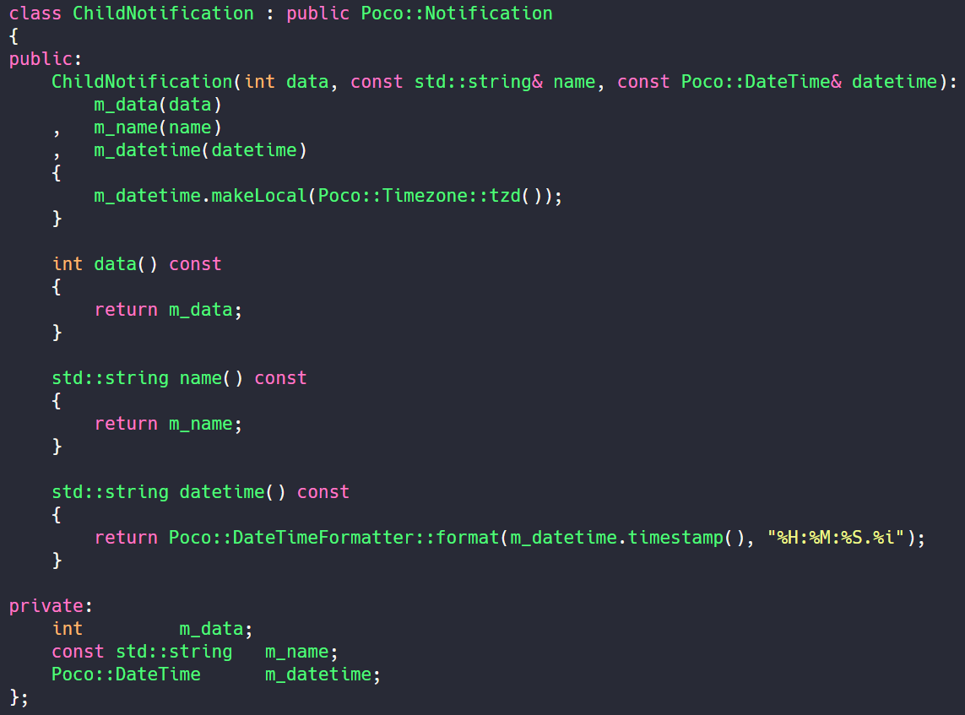
Poco::TimedNotificationQueue
자식 스레드에서 시각 지정의 Notification을 enqueue 하고, 메인 스레드에서 dequeue 하는 예
http://poco.roundsquare.net/2010/06/10/pocotimednotificationqueue/

Slide 86
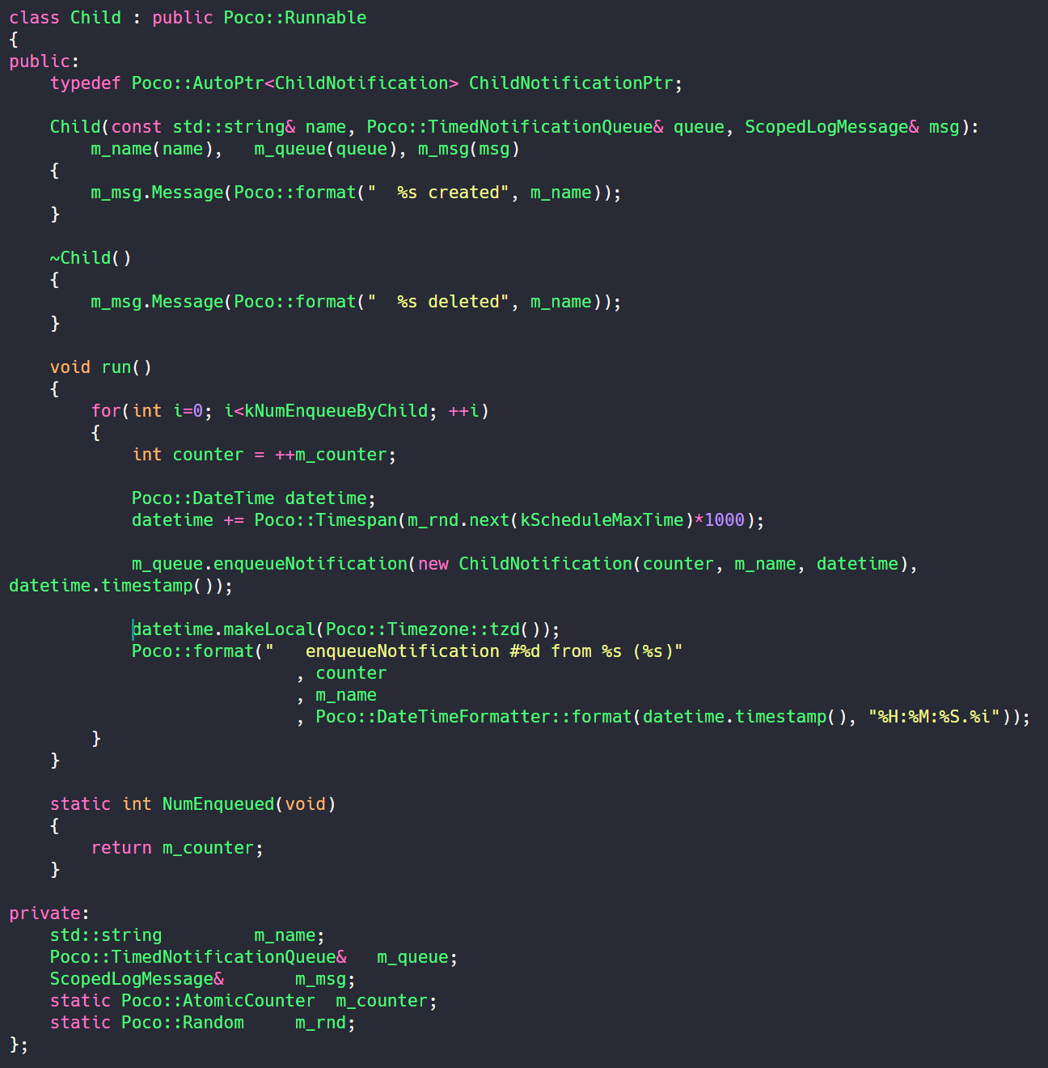
http://poco.roundsquare.net/2010/06/10/pocotimednotificationqueue/

Slide 87

http://poco.roundsquare.net/2010/06/10/pocotimednotificationqueue/

Slide 88
그 외 더 있지만...
Poco::ActiveMethod
http://poco.roundsquare.net/2010/04/21/pocoactivemethod/
Future Pattern을 구현하는 것이다.
어떤 처리를 다른 스레드에서 시작하고, 시작을 한 스레드에서는 이 처리가 끝날 때까지(어떤 다른 처리도 하면서) 기다리고, 이 처리 결과를 사용한다.
Poco::ActiveDispatcher
http://poco.roundsquare.net/2010/04/23/pocoactivedispatcher/
Poco::ActiveDispatcher는 Poco::ActiveMethod와 비슷하지만 처리가 엄밀하게 시리얼라이즈 되는 것이 다르다.
즉 처리 지시가 queue에 쌓이고, 이 queue에서 빼는 것이 순차적으로 처리된다.
처리 순서가 보증되므로 예를 들면 하드웨어 접근 루틴이나 통신 등에 사용할 수 있을 듯.
디자인 패턴로 말하자면 Single Threaded Execution 패턴이 된다.

Slide 89
문자 출력, 문자 파싱을 해야 하는데...
Poco::Text, Poco::format , Poco::StringTokenizer
https://pocoproject.org/docs/package-Foundation.Text.html

Slide 90
POCO에서는 Unicode의 UTF-8 코드에 대응하는 것으로 기본적으로 멀티 바이트에 대응하고 있다.
문자열은 UTF-8 코드로 인코딩된 것으로 간주하여 내부 처리를 실시하고 있다.
Windows 환경에서 API를 이용하는 경우는 기본적으로 "POCO_WIN32_UTF8”라는 기호가 define 정의되어 있고, Unicode판의 Win32 API를 사용하는 코드가 컴파일 된다.
처리로서는 API로 전달할 인수 문자열을 POCO 내부에서 UTF-8에서 UTF16 코드로 변환한다.

Slide 91
UTF-8
UTF-8 코드라는 것은 Unicode 구현의 하나로 1 문자를 1~6바이트의 멀티 바이트로 인코딩한 것이다.
ASCII 문자와 동일한 부분은 동일한 코드 그대로 1 바이트이다.
그러나 ASCII 문자 이외는 2바이트 이상으로 되어 버린다.
그러나 이 코드는 ASCII 문자와 중복되는 것이 아니라 ASCII 문자는 명확하게 구별 할 수 있다.
UTF-16
한편 UTF-16 코드는 2바이트로 표현 할 수 있는 Unicode 문자 그대로의 코드로 이 이외의 문자는 독자적으로 인코딩 하여 4 바이트로 표시된다. 기본 문자 단위가 2바이트이므로 UTF-8의 멀티 바이트 문자에 대해서 이쪽은 와일드 문자라고 한다.
ASCII 문자도 비 ASCII 문자도 2바이트이다.
따라서 UTF-16에 대응한 문자열 클래스도 std::wstring라는 다른 클래스로 되어 있다.

Slide 92

ShiftJIS를 UTF-8로 변환

Slide 93

UTF-8dmf ShiftJIS로 변환

Slide 94
std::string 보조 클래스
클래스 이름 | 개요
trim | 문자열의 선두와 꼬리의 공백 제거
trimInPlace | 문자열의 선두와 꼬리의 공백 제거（원본 문자열을 변경）
trimLeft | 문자열의 선두의 공백 제거
trimRight | 문자열의 꼬리의 공백 제거
trimLeftInPlace | 문자열의 선두의 공백 제거（원본 문자열을 변경）
trimRightInPlace | 문자열의 꼬리의 공백 제거（원본 문자열을 변경）
toLower | 문자열을 소문자로 변환
toLowerInPlace | 문자열을 소문자로 변환（원본 문자열을 변경）
toUpper | 문자열을 대문자로 변환
toUpperInPlace | 문자열을 대문자로 변환（원본 문자열을 변경）
icompare | 문자열 비교. 같다면 0을 반환（대문자 소문자 구별 없음）
replace | 문자열 치환（원본 문자열을 복사하고 치환）
replaceInPlace | 문자열 치환（원본 문자열을 변경）
translate | 1 문자 단위의 치환
cat | 문자열 연결
format | sprint 스타일의 쓰기 형식

Slide 95


Slide 96


Slide 97


Slide 98

앞의 함수는 특별히 UTF-8 코드를 고려하고 있지 않음.
몇 개는 UTF-8 코드에 대응한 버전을 따로 준비하고 있다.
「Poco/UTF8String.h」에 정의 되어 있다.
icompare()
toUpper()
toUpperInPlace()
toLower()
toLowerInPlace()

Slide 99
Poco::format
std::string을 이용할 때 가장 불편한 것은 printf와 같은 서식을 지원하는 함수가 없는 것이다.
POCO에서는 printf에 해당하는 기능을 구현한 타입 세이프한 format 함수를 제공한다.
기본 정의는
std::string format( const std::string & fmt, const Any & value );
로 되어 있고, fmt에서 서식을 지정하고, value에서 출력하는 값을 지정한다.
인수는 제한이 없는 printf와 달리 1～6개까지이고, 서식으로 지정한 타입과 다른 경우는 BadCastException 예외가 발생한다.
Any는 POCO에서 정의되어 있는 모든 타입을 가리키는 클래스이다.
서식 지정은 아래 형식으로 되어 있다.
%[<flags>][<width>][.<precision>][<modifier>]<type>
지정할 수 있는 형식은 기본적으로 printf의 서브셋으로 되어 있다.

Slide 100

Parameter Type | fmt
bool | %b | %?i
char | %c
int | %d, %i
unsigned | %u
short | %hd
unsigned short | %hu
long | %ld
unsigned long | %lu
long long | %Ld
unsigned long long | %Lu
unsigned (octal) | %o
unsigned (hex) | %x, %X
double | %f, %e, %E
float | %hf, %he, %hE
std::string | %s
std::size_t | %z

Slide 101

StringTokenizer
Java 패키지의 StringTokenizer 클래스와 같은 클래스에서 임의의 문자열을 지정된 구분자로 분할 하는 클래스이다.
생성자에서 원하는 문자열과 구분 기호의 구분자를 지정한다.
분할된 토큰 참조는 반복자를 이용하거나 배열처럼 []로의 첨자 지정으로 한다.

Slide 102
Poco::NumberFormatter 클래스
· std::string format(int value)
정수 value를 10 진수 표기한다. 문자열의 길이는 최소한
· std::string format(int value, int width)
정수 value를 10 진수 표기한다. 문자열의 길이는 width로 지정하고 숫자는 오른쪽 정렬
· std::string format0(int value, int width)
정수 value를 10 진수 표기한다. 문자열의 길이는 width로 지정하고, 숫자는 오른쪽 정렬로 빈 자리에 0이 들어간다
· std::string formatHex(int value)
정수 value를 16 진수 표기한다. 문자열의 길이는 최소한
· std::string formatHex (int value, int width)
정수 value를 16 진수 표기한다. 문자열의 길이는 width로 지정하고, 숫자는 오른쪽 정렬로 빈 자리에 0이 들어간다

Slide 103
· std::string format(const void* ptr)
포인터 ptr을 32bit라면 8 자리, 64bit라면 16 자리의 16 진수 표기한다.
· std::string format (double value)
부동 소수점 value를 10 진수 부동 소수점 표기 (최대 소수점 8 자리까지)한다.
· std::string format (double value, int precision)
부동 소수점 value를 10 진수 부동 소수점 표기 (자리 수는 precision로 지정)한다.
· std::string format (double value, int width, int precision)
부동 소수점 value를 10 진수 부동 소수점 표기 (오른쪽 정렬 자리 수는 precision로 지정)한다.
· 모든 format()는 문자열에 숫자를 추가하는 append() 함수를 가진다.
· append()를 사용하면 성능을 잘 낼 수 있다.
· 예. void append(std::string& str, int value);
· format() 구현에서 append()를 사용하고 있다.
· 경고! : 변환 결과는 그때의 C 로케일에 의존한다

Slide 104


Slide 105
문자열에서 숫자 추출
· Poco::NumberParser 클래스의 static 멤버 함수는 문자열에서 숫자를 추출하는데 사용한다.
· #include “Poco/NumberParser.h＂로 사용할 수 있다.
· int parse(const std::string& str)
str에서 10 진수 정수를 추출
문자열이 유효한 숫자를 포함하지 않으면 SyntaxException를 던진다.
· bool tryParse (const std::string& str, int& value)
str에서 10 진수 정수를 추출하고 value에 값을 넣는다
숫자가 유효하면 true를 반환한다. 그렇지 않으면 false를 반환 value 값은 변하지 않는다
· unsigned parseUnsigned(const std::string& str)
· bool tryParseUnsigned(const std::string& str, unsigned& value)
· unsigned parseHex(const std::string& str)
· bool tryParseHex(const std::string& str, unsigned& value)
· Int64 parse64(const std::string& str)
· bool tryParse64(const std::string& str, Int64& value)
· UInt64 parseUnsigned64(const std::string& str)
· bool tryParseUnsigned64(const std::string& str, UInt64& value)
· UInt64 parseHex64(const std::string& str)
· bool tryParseHex64(const std::string& str, UInt64& value)
· double parseFloat(const std::string& str)
· bool tryParseFloat(const std::string& str, double& value)

Slide 106
C#의 delegate 같은 것 있으면 좋겠는데...
Poco::BasicEvent
https://pocoproject.org/docs/Poco.BasicEvent.html
예제) Sample_Delegate()

Slide 107
서버 만들 때 delegate가 필요한 경우,,

Slide 108
리액티브 프로그래밍을 하고 싶네...
옵저버 패턴을 구현하고 싶은데...
Poco::NotificationCenter
https://pocoproject.org/docs/Poco.NotificationCenter.html
예제) Sample_NotificationCenter()

Slide 109
Poco::NotificationCenter
Poco::NotificationCenter는 기본적으로 Notification의 디스패처로 클라이언트 오브젝트가 Poco::NotificationCenter 에 옵저버 method를 등록하면, Notification이 post 될 때에 이 method가 호출된다.
옵저버 method가 호출되는 순서는 정해져 있지 않으므로 Notification를 post 하는 오브젝트와 호출되는 오브젝트가 같을 수 있다.
Poco::NotificationCenter는 Notification을 동기적으로 호출하므로 모든 옵저가 notification을 수신하고 처리가 끝날 때까지 Poco::NotificationCenter는 Notification의 디스패치를 중지하고 예외를 던지다.
멀티스레드 환경의 경우 Notification는 post된 스레드에서 보낸다. Notification 처리 중에(자기 자신을 포함) 옵저바를 삭제/등록 하여도 괜찮다.(다음 Notification 에서 유효하다)

Slide 110
다른 게임 서버 프로세스를 실행, 종료 하거나 살아 있는지 확인해야 하는데...
Poco::Process
https://pocoproject.org/docs/Poco.Process.html

Slide 111


Slide 112


Slide 113
PC의 환경 변수와 일반적인 시스템 정보가 알고 싶은데...
Poco::Environment
https://pocoproject.org/docs/Poco.Environment.html
예제) Sample_Environment()

Slide 114
서버가 실행 중인 OS와 디렉토리 등을 알고 싶은데...
Poco::Util::SystemConfiguration
https://pocoproject.org/docs/Poco.Util.SystemConfiguration.html

Slide 115
Property | Description
system.osName | OS 이름
system.osVersion | OS 버전
system.osArchitecture | OS 아키텍처
system.nodeName | 노드（혹은 호스트）이름
system.currentDir | 현재의 작업 디렉토리
system.homeDir | 유저의 홈 디렉토리
system.tempDir | 시스템의 임시 디렉토리
system.dateTime | UTC 시각（ISO 8601 포맷）
system.pid | 현재의 프로세스 ID
system.env.<NAME> | 환경 변수 <NAME> 의 설정 값

Slide 116


Slide 117
디버깅을 위해서 실행 중인 코드의 파일 이름과, 행 번호를 알아야 하는데...
Poco::NDC
https://pocoproject.org/docs/Poco.NestedDiagnosticContext.html

Slide 118
Neil Harrison의 ＂Patterns for Logging Diagnostic Messages＂를 토대로 하고 있다.
・NDC는 아래를 포함하는 컨텍스트 정보를 가진다.
・정보 문자열（메소드 이름）
・소스 코드의 파일 이름과 행 수
・NDC는 특히 로그 메시지에 컨텍스트 정보의 태그를 붙일 때 편리하다（스택 트레이스）
・모든 스레드는 자신의 NDC를 가진다
・#include ＂Poco/NestedDiagnosticContext.h＂로 사용할 수 있다
・NDCScope 클래스는 메소드에 들어갈 때에 컨텍스트를 컨텍스트 스택에 넣고, 종료 시에 빼내는 처리를 도운다
・poco_ndc(func), poco_ndc_dbg(func)
NDCScope를 선언한다（poco_ndc_dbg는 디버그 빌드 시에만）
・스택 트레이스를 출력할 때 NDC::dump()를 사용한다
・메모: NestedDiagnosticContext는 NDC라고 typedef 되어 있다

Slide 119


Slide 120

SQLite를 사용해야 하는데...
Poco::Data
https://pocoproject.org/docs/package-Data_SQLite.SQLite.html

Slide 121

https://jundolssite.wordpress.com/2012/04/08/poco-lib%EB%A5%BC-%EC%9D%B4%EC%9A%A9%ED%95%9C-sqlite-%EC%82%AC%EC%9A%A9%ED%95%98%EA%B8%B0/

Slide 122
서버 시작할 때 초기화도 하고, 콘솔 명령어 입력도 받고, Ctrl-C를 누를 때까지 대기도 해야 하는데...
Poco::Util::ServerApplication
https://pocoproject.org/docs/Poco.Util.ServerApplication.html
예제) Sample_ServerApplication()

Slide 123
보통의 애플리케이션은 Poco::Util::Application 클래스를 상속해서 초기화, 실행 및 종료 처리를 오버라이드한 클래스를 구현한다.
Poco::Util::ServerApplication 클래스는 애플리케이션을 서버로서 이용하는 경우에 편리한 기능이 추가 되어 있다.
가장 최소한 오버라이드 해야 하는 함수는 메인 실행 처리를 기술하는 main 함수이다.
main 함수는 protected로 되어 있듯이 외부의 클래스에서는 직접 호출할 수 없다. 애플리케이션 실행은 공개 함수인 run 함수를 호출하는 것으로 실행한다.

Slide 124
Application 클래스의 run 함수 내부에서 main 함수가 호출된다.
또 main 함수의 예외를 보충하고 싶은 경우 로깅 처리 등이 캡술화 되어 있다.
main 함수와 같이 오버라이드 하는 함수로는 초기화 처리를 기술하는 initialize(), 종료 처리를 기술하는 uninitialize() 등이 있다.

Slide 125

defineOptoins()
명령어 라인에서 주어진 옵션을 정의하기 위한 멤버 함수 이다.
개개의 옵션을 가리키는 것은 Poco::Util::Option으로, 옵션 이름과 설명, 인수의 유무, 인수의 값을 검증하기 위한 발리데이터 등을 지정할 수 있다.
옵션이 주어진 경우 callback()으로 지정된 콜백이 동작한다. HandleTargetOption() 에서는 주어진 디렉토를 감시하는 Watcher를 초기화 하고 있다.
Poco::Util::OptionCallback은 클래스 템플릿으로 애플리케이션의 옵션 처리 메소드를 기동하기 위한 클로져를 만든다.

Slide 126


설정 파일을 로딩한다.

Slide 127

너무 많아서 이번은 여기까지만...

Slide 128

다루지 못한 것들은 여기에...
https://jira.gamevilcom2us.com/wiki/pages/viewpage.action?pageId=137393597

Slide 129

https://calendar.google.com/calendar/r/month/2018/10/1?tab=mc

